Slide 1


Bessere Digitalisierung durch Einsatz der Online-Ausweisfunktion (eID).
Wir fördern Medien-
kompetenz für die Nutzung
der Online-Ausweisfunktion (eID).

Slide 2
Vorstellung buergerservice.org

Slide 3


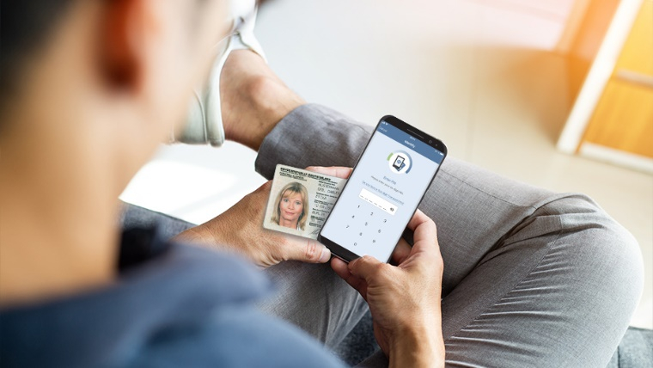
Bessere Digitalisierung durch Einsatz der Online-Ausweisfunktion
Satzungszweck und Mitglieder von buergerservice.org e.V. (Juni 2026)
Satzungszweck:
Wir fördern Medienkompetenz für die Nutzung der Online-Ausweisfunktion

Slide 4
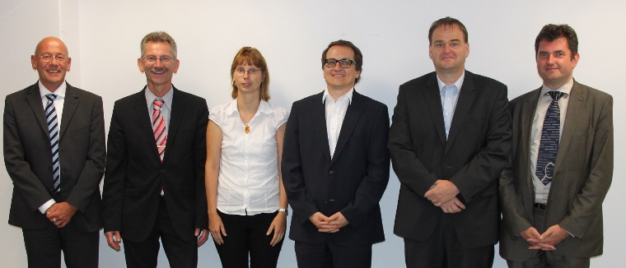

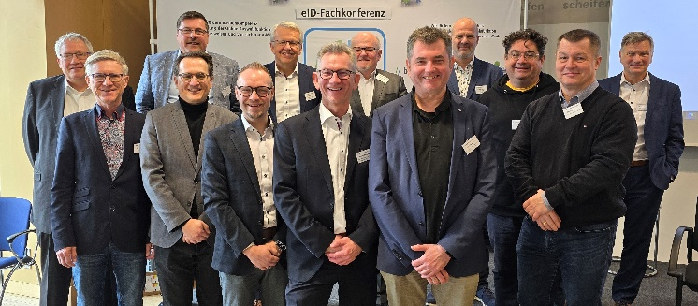

Bessere Digitalisierung durch Einsatz der Online-Ausweisfunktion
Die Entwicklung von buergerservice.org e.V. seit Gründung im Jahr 2014
7 Enthusiasten gründen im Jahr 2014 buergerservice.org
Im Jahr 2026 hat buergerservice.org
60 Mitglieder und wächst weiter
Deutschland hat mit der eID weltweit
eines der besten Systeme für die
digitale Identität, nur kennt das niemand.
Das Vereinsziel lautet deshalb:
bundesweite Aufklärungsarbeit zur Online-Ausweisfunktion (eID) mit möglichst vielen relevanten eID-Stakeholdern leisten.
Entwicklungen:
eID-Bürgerterminal
eID-Roadshow
BundID2Go
Flotte PIN
eID-Pakt
u.v.m.

Slide 5
Wir lernen Online-Ausweisen

Slide 6
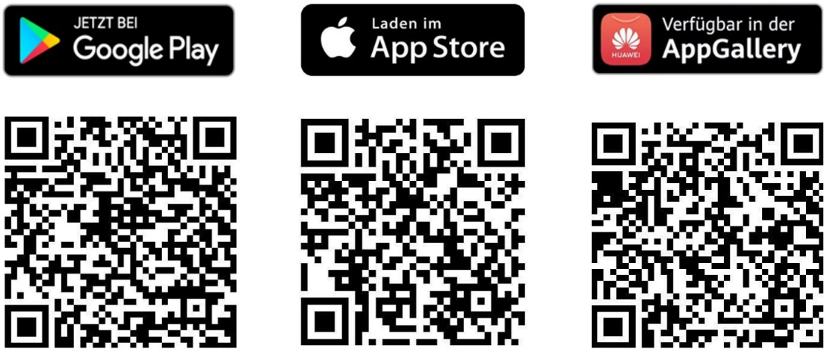
Bessere Digitalisierung durch Einsatz der Online-Ausweisfunktion
Wir lernen Online-Ausweisen / Ausprobieren, was der „Perso" draufhat.
Eine häufig gestellte Frage:
Wofür brauche ich die Online-Ausweisfunktion im Personalausweis, im EAT und in der eID-Karte für Unionsbürger*innen?
Jetzt Online-Ausweisfunktion testen
Voraussetzung: Personalausweis und Smartphone
Vorteilhaft: PIN-Brief
Installieren der AusweisApp
AusweisApp starten
Funktion „Gerät und Ausweis“ prüfen durchführen
Bei Fragen: support@ausweisapp.de oder 0421/20495995
Unsere Antwort:
Alle Vorgänge, für welche man in der analogen Variante seinen Personalausweis vorzeigen muss, können nur mit Hilfe der Online-Ausweisfunktion digital Ende zu Ende umgesetzt werden (z.B. iKfz).
Deshalb:
Die Potentiale der Digitalisierung können in Deutschland dann ausgeschöpft werden, wenn das Online-Ausweisen allgemeine Verbreitung erfährt. Diese Herausforderung hat buergerservice.org e.V. aufgegriffen.

Slide 7
1. Kapitel: Erkenntnisgewinn
Bessere Digitalisierung durch Einsatz der Online-Ausweisfunktion

Slide 8

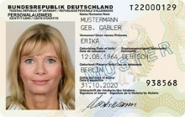

Bessere Digitalisierung durch Einsatz der Online-Ausweisfunktion
Warum ist eine umfassende Digitalisierung nur mit analoger Identität machbar?
analoge/reale Welt
Rechtswesen* sorgt für Sicherheit
Natürliche oder juristische Personen haben eine vom Staat ausgegebene
und abgesicherte „analoge“ Identität.
Fehlverhalten kann so
zivil-, strafrechtlich usw.
zum Schutz der Geschä-
digten und der Gesell-
schaft geahndet werden!
digitale/virtuelle Welt
Das Internet hat per se keine Sicherheit
Das Recht der analogen Welt gilt zwar in
der digitalen Welt gleichwertig, die ein-
fache Möglichkeit der Erstellung von ge-
fälschten Nutzer-Accounts/E-Mail-Konten oder gefälschten Web-Seiten (Fake) verhindert jedoch die Durchsetzung von Rechtsansprüchen.
Nur eine echte analoge Identität ist eine gute digitale Identität
Die eID** überträgt Sicherheit umfassend in die digitale Welt
In Deutschland haben fast 70 Mio.*** Menschen den Personalausweis mit eID ständig bei sich. Deutsch-land verlängert damit technologisch, organisatorisch und prozessual das Rechtswesen der analogen in die digitale Welt und hat so die Voraussetzungen für sichere Dienste im unsicheren Internet geschaffen.
* Rechtswesen: Gerichte, Notare, Staatsanwalt, Strafvollzug usw.
** eID: elektronische Identität, abgeleitet von der „analogen“ Identität
*** Die Zahl 70 Mio. umfasst auch den EAT und die eID-Karte für EU-Bürger
Notes:
Alternative zum Kernsatz: Eine gute digitale Identität braucht eine echte analoge Identität

Slide 9
Bessere Digitalisierung durch Einsatz der Online-Ausweisfunktion
Warum profitieren Rathäuser von der Online-Ausweisfunktion (eID)?
Beim analogen Verfahren ist entsprechend dem Rechtswesen häufig der Personalausweis für eine Identitätsfeststellung erforderlich …
Beispielhafte Auszüge aus den Webseiten von Kommunen:
Für die An- oder Abmeldung der Wohnung benötigen Sie Ihren Personalausweis/Reisepass …
Begleitetes Fahren mit 17, Unterlagen: Gültiger Personalausweis/Reisepass ...
Für die Beantragung eines Führungszeugnisses benötigen Sie Ihren Personalausweis/Reisepass ...
KFZ Kurzzeitkennzeichen, Unterlagen: Personalausweis oder Reisepass des Fahrzeughalters ...
Jahresfischereischein, Unterlagen: Personalausweis
Kirchenaustritt, Unterlagen: Personalausweis oder Reisepass (alternativ: Führerschein)
Vaterschaftsanerkennung/Mutterschaftsanerkennung, Der anerkennende Vater muss auf jeden Fall mitbringen: Ausweis (Personalausweis / Reisepass) ...
Waffenbesitzkarte, Unterlagen: Personalausweis oder Reisepass ...
Eine Digitalisierung derartiger analoger Verfahren kann nur mit eID erfolgen.

Slide 10
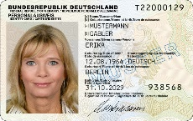
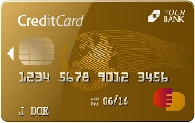



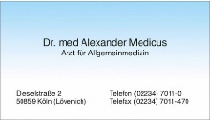

Bessere Digitalisierung durch Einsatz der Online-Ausweisfunktion
Welche Bedeutung hat das Vertrauensniveau für die digitale Identität?
analoge Welt
Vertrauensniveau
digitale Welt
Hoheitliche Personenfeststellungsmaßnahmen
  Behörden, Polizei, …
Hoheitliche Personenfeststellungsmaßnahmen
  Digitale Fingerabdrücke im Chip des Personalausweises erlauben den Sicherheitsbehörden der EU einen Vergleich der Fingerabdrücke der Person mit denen im Ausweis.
“extra”
Personalausweis
  Sichtkontrolle (z.B. im Kundencenter)
  PostIdent, VideoIdent usw.
“hoch”
Online-Ausweisfunktion (eID)
  nicht kopierbar
  mindestens zwei Authentisierungsfaktoren
  unter Kontrolle der zugehörigen Person
offizielle Karten
  offizielle Karten von Banken,
  Versicherungen usw.
“substanziell”
Abgeleitete eID (Homebanking, Elster, usw.)
  mindestens zwei Authentisierungsfaktoren
  unter Kontrolle der zugehörigen Person
Mitgliedsausweis
  nicht offizielle Karten
  von Institutionen
“niedrig”
Account auf öffentlichem Portal
  mindestens ein Authentisierungsfaktor
  Aussteller prüft mit zumutbaren Mitteln
Visitenkarte
  Kein Vertrauen
kein Vertrauensniveau
Einfache E-Mail
  Kein Vertrauen
Vertrauenspyramide der analogen und digitalen Identitäten

Slide 11
Bessere Digitalisierung durch Einsatz der Online-Ausweisfunktion
Warum nutzt bisher fast niemand das Online-Ausweisen?
analoge Welt
digitale Welt
Vertrauensniveau
digitale Welt
Hoheitliche Personenfeststellungsmaßnahmen
  Behörden, Polizei, …
Hoheitliche Personenfeststellungsmaßnahmen
  Digitale Fingerabdrücke im Chip des Personalausweises erlauben den Sicherheitsbehörden der EU einen Vergleich der Fingerabdrücke der Person mit denen im Ausweis.
“extra”
“extra”
Personalausweis
  Sichtkontrolle (z.B. im Kundencenter)
  PostIdent, VideoIdent usw.
“hoch”
Online-Ausweisfunktion (eID)
  nicht kopierbar
  mindestens zwei Authentisierungsfaktoren
  unter Kontrolle der zugehörigen Person
offizielle Karten
  offizielle Karten von Banken,
  Versicherungen usw.
“substanziell”
Abgeleitete eID (Homebanking, Elster, usw.)
  mindestens zwei Authentisierungsfaktoren
  unter Kontrolle der zugehörigen Person
Mitgliedsausweis
  nicht offizielle Karten
  von Institutionen
“niedrig”
Account auf öffentlichem Portal
  mindestens ein Authentisierungsfaktor
  Aussteller prüft mit zumutbaren Mitteln
Visitenkarte
  Kein Vertrauen
kein Vertrauensniveau
Einfache E-Mail
  Kein Vertrauen

Slide 12
Bessere Digitalisierung durch Einsatz der Online-Ausweisfunktion
Warum nutzt bisher fast niemand das Online-Ausweisen?
Vertrauensniveau
Die digitale Welt im bildhaften Vergleich mit bekannten Fahrzeugen
“extra”
“hoch”
“substanziell”
“niedrig”
kein Vertrauensniveau

Slide 13

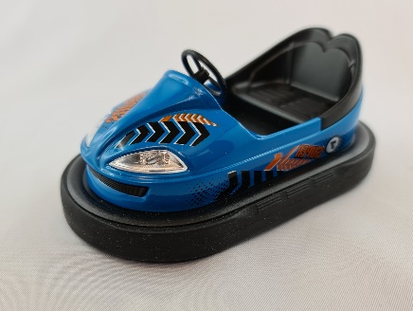
Bessere Digitalisierung durch Einsatz der Online-Ausweisfunktion
Warum nutzt bisher fast niemand das Online-Ausweisen?
Vertrauensniveau
Die digitale Welt im bildhaften Vergleich mit bekannten Fahrzeugen
“extra”
Bewusstseinswandel ist notwendig:
1.) Der Umstieg vom Spaß-Internet zum Vertrauens-Internet ist gewaltig.
Wer seit über 20 Jahren „nur“ den Fahrzeugtyp „Autoscooter“ auf einem unendlich großen Parcours kennt, kann sich einen Straßenverkehr mit entsprechend zugelassenen Fahrzeugen, der Erfordernis einer Fahrerlaubnis, Verkehrsregeln inkl. Verkehrsüberwachung usw. nur sehr schwer vorstellen.
“hoch”
Ein Internet mit Online-Ausweisfunktion
kann mit einem für den Straßenver-
kehr zugelassenen Fahrzeug
verglichen werden
“substanziell”
“niedrig”
Das heute bekannte Internet
kann mit einem Auto-
scooter verglichen
werden
kein Vertrauensniveau
Es bedarf eines Transfor-mationsmanagements!

Slide 14

Bessere Digitalisierung durch Einsatz der Online-Ausweisfunktion
Warum nutzt bisher fast niemand das Online-Ausweisen?
Die digitale Welt hat in Bezug auf Sicherheit einen sehr schlechten Ruf.
Bewusstseinswandel ist notwendig:
2.) Die Meinung der Bevölkerung lautet: das Internet ist unsicher.
Die Masse der Internetnutzer sehen den Spaßfaktor und die Einfachheit im Vordergrund und sind nicht bereit, Einschränkungen hierzu für mehr Sicherheit im Internet zu akzeptieren. Sichere Lösungen wie S/Mime, PGP, De-Mail, eID usw. können sich nicht verbreiten.
Damit nehmen die Risiken bei Verwendung der heute üblichen Dienste im Internet (Web, E-Mail usw.) für digitale Prozesse dramatisch zu.
Die Folge daraus sind eine immer stärkere Verunsicherung und Prägung der Meinung, dass das Internet unsicher sei.
Werthaltige Diensteangebote, wie z.B. Industrie 4.0, Internet of Things, E-Government, Smart-Services, E-Health usw., können sich unter diesen Rahmenbedingungen nicht wirklich entwickeln.
Es bedarf eines Transformationsmanagements,
um die Bevölkerung für sichere Dienste zu gewinnen.

Slide 15


Bessere Digitalisierung durch Einsatz der Online-Ausweisfunktion
Warum nutzt bisher fast niemand das Online-Ausweisen?
Den rechtsgültigen Identitätsnachweis zu einer Person leistet der Staat.
Bewusstseinswandel ist notwendig:
3.) Die GAFAs* können den rechtsgültigen Identitätsnachweis nicht erbringen
Im globalen Internet konnten sich bisher „nur“ die beiden Einstiegsbuttons „Anmelden für registrierte Nutzer“ und „Erstmaliges Registrieren“ entwickeln. Im globalen Internetgeschehen gibt es das digitale Identifizieren nicht.
Für eine spontane Nutzung mit einem rechtsgültigen digitalen Identitäts-nachweis gibt es bislang im gesamten Internet nahezu noch nirgends eine derartige Funktion („Button“). Der Button könnte heißen „eID-Sofortzugang“. Deutschland betritt hier mit der eID Neuland und wird im Mainstream der Internettechnologien noch nicht wahrgenommen.
Es bedarf eines Transformationsmanagements, um den neuen Button „eID-Sofortzugang“
in einem festgefahrenen Umfeld von Registrieren und Anmelden zu etablieren.
*GAFA steht für Google, Apple, Facebook und Amazon.

Slide 16

Bessere Digitalisierung durch Einsatz der Online-Ausweisfunktion
Warum nutzt bisher fast niemand das Online-Ausweisen?
Drei Aspekte erlauben eine Antwort:
1.) Der Umstieg vom Spaß-Internet zum
Vertrauens-Internet ist gewaltig.
2.) Die Meinung der Bevölkerung lautet:
„das Internet ist unsicher“.
3.) Die GAFAs* können den rechtsgültigen
Identitätsnachweis nicht erbringen.
  Unter den genannten Aspekten kann sich das Wissen zur Online-Ausweisfunktion (eID) und seiner vielen Mehrwerte bei den Bürgerinnen und Bürgern nur sehr langsam verbreiten.
  Die Internetspezialisten sind ebenfalls un-wissend geblieben, führen die Nichtnutzung auf eine schlechte Usability zurück und nehmen die eID darüber hinaus nicht wahr.
  Tatsächlich ist die Usability zur eID aktuell besser als jede Alternative (VideoIdent, PostIdent, usw.). Darüber hinaus sind gänzlich neue digitale Dienste mit der eID möglich. …. „nur kennt das niemand“*
Bewusstseinswandel ist notwendig
Es bedarf eines eID-Transformationsmanagements, um die Online-Ausweisfunktion
für eine bessere Digitalisierung in Deutschland deutlich schneller zu etablieren.
*O-Ton von Tabea Rößner (Vorsitzende des Digitalausschusses der Bundesregierung) am 6.9.2022 im Deutschen Bundestag: “nur kennt das niemand“

Slide 17
Bessere Digitalisierung durch Einsatz der Online-Ausweisfunktion
Beim Online-Ausweisen leistet der Stand von Technik, Prozessen, Orga und Recht ein Höchstmaß an Sicherheit
Das sichere Online-Ausweisen steht seit 1.11.2020 flächendeckend zur Verfügung
Als aktueller Stand der Technik im Internet ist für massentaugliche Identifikation, Authentifikation und Verschlüsselung die Online-Ausweisfunktion (eID) des Personalausweises der Bundesrepublik Deutschland anzusehen.
Die spontane und rechtsgültige medienbruchfreie elektronische Identifikation mit vom Meldeamt bestätigten Daten am Smartphone ist dabei sogar ein Alleinstellungsmerkmal des Personalausweises.
Das Gesamtsystem ist zertifiziert und leistet für Anwender und Anbieter höchste wirtschaftliche, technologische, organisatorische und rechtliche Sicherheit.
Aber: die Online-Ausweisfunktion ist im Marktgeschehen weitgehend unbekannt. Selbst IT-Security-Spezialisten wissen nicht, welche High-End-Security für IT-Systeme mit der Online-Ausweisfunktion in Deutschland flächendeckend und nahezu kostenfrei zur Verfügung steht.
Notes:
Die verwendeten Protokolle und Mechanismen haben sich gegen alle Angriffsversuche bewährt. Sie sind international anerkannt und etabliert. [2]
• Alle Daten werden vom Ausweis bis zum Diensteanbieter verschlüsselt übertragen (sog. Ende-zu-Ende-Verschlüsselung).
• Die eingesetzten Komponenten werden nach den Vorgaben und Tech-nischen Richtlinien des BSI entwickelt und geprüft (TR-03127 [3], TR-03130 [4].
• Studien bestätigen die hohe Sicherheit der Sicherheitstechnologien. [5]
• Zum Schutz der Daten ist eine Übertragung vom Chip nur unter be-stimmten Voraussetzungen möglich:
o Im Gegensatz zu einfachen Funkchips, wie sie z. B. in Schlüssel-karten oder Skipässen verwendet werden, ist der Personalausweis nur mit einem gültigen Berechtigungszertifikat auslesbar. Ein un-bemerktes Auslesen ist nicht möglich.
o Vor jeder Datenübermittlung prüft der Ausweis, ob ein gültiges Berechtigungszertifikat vorliegt, also dem Anfragenden die Daten übermittelt werden dürfen.
o Die persönlichen Daten werden nur übermittelt, wenn die 6-stellige PIN eingegeben wurde (2-Faktor-Authentifizierung).
o Alle Informationen und Übertragungen sind mit international etab-lierten technischen Verfahren (Verschlüsselung und Signatur) si-cher geschützt.
o Das Auslesen der Daten erfolgt stets unter den Prinzipien Datensi-cherheit und Datensparsamkeit. [6]
• Diensteanbieter erhalten ein Berechtigungszertifikat zum Auslesen der Ausweisdaten erst nach entsprechender Überprüfung des berechtigten Interesses.
• Die Online-Ausweisfunktion abhanden gekommener Ausweise kann zeitnah gesperrt werden.
• Polizei, Zoll und andere Behörden fahnden nach verlorenen oder gestoh-lenen Ausweisen.

Slide 18
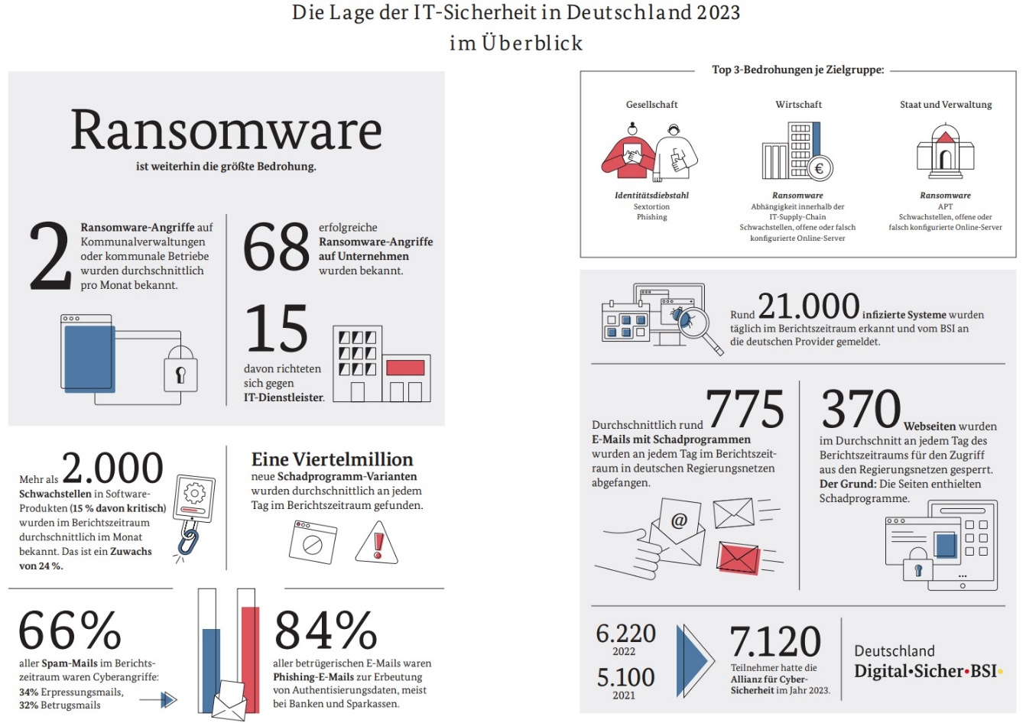
Bessere Digitalisierung durch Einsatz der Online-Ausweisfunktion
Die aktuellen Risiken können durch Online-Ausweisen reduziert werden
Laut dem Bericht des Bundes-amtes für IT-Sicherheit in der Informationstechnik (BSI) zur Lage der IT-Sicherheit in Deutschland 2023 ist unser digitales Gemeinwohl vielfäl-tigen und massenhaften Risiken mit sehr hohem Schadenpotenzial ausgesetzt.
Eine konsequente Einbindung der Online-Ausweisfunktion in die wertigen digitalen Prozess-ketten ermöglicht es uns allen, dass wir unser Rechtswesen auch in der digitalen Welt uneingeschränkt verfügbar haben und so die Risiken auf ein Minimum reduzieren.
Nach Schätzungen des Bitkom über 200 Mrd. Euro jährlicher Schaden allein für deutsche Unternehmen!

Slide 19
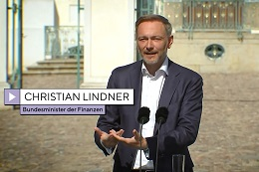
Bessere Digitalisierung durch Einsatz der Online-Ausweisfunktion
Die staatlichen Maßnahmen zur Erhöhung der IT-Sicherheit sind weit vorangeschritten. Ein wichtiges ToDo ist noch offen.
  Staatliche Maßnahmen (Auszug)
    Online-Ausweisfunktion im Personalausweis integriert
    De-Mail-Infrastruktur gemeinsam mit Providern hergestellt
    Koalitionsvertrag 2018 (CDU, CSU und SPD):
    Wir wollen einfache und sichere Lösungen für die elektronische Identifizierung und Ende-zu-Ende-Verschlüsselung für jedermann verfügbar machen und es den Bürgerinnen und Bürgern ermöglichen, verschlüsselt mit der Verwaltung über gängige Standards zu kommunizieren (PGP/SMIME).
    Koalitionsvertrag 2021 (SPD, Grüne und FDP):
    Wir stärken digitale Bürgerrechte und IT-Sicherheit. Sie zu gewährleisten ist staatliche Pflicht. Wir führen ein Recht auf Verschlüsselung, ein wirksames Schwachstellenmanagement, mit dem Ziel Sicherheitslücken zu schließen,
    und die Vorgaben „security-by-design/default“ ein.
  IT-Sicherheitsrisiken
    Fake
    Identitätsdiebstahl
    Erpressungstrojaner
    Schadprogramme
    …
Der Wille und die Lösungen sind vorhanden. Noch offen: Transformationsmanagement

Slide 20
Bessere Digitalisierung durch Einsatz der Online-Ausweisfunktion
Die 4Ps im Marketing - der Einstieg ins eID-Transformationsmanagement zur Verbreitung von Akzeptanz und Nutzung der Online-Ausweisfunktion
Kommunikationspolitik (Bund, Land, Kommune):
Werbung (TV, Internet, Printmedien, Radio) ✗
Öffentlichkeitsarbeit (Public Relation) ✗
Produktauftritt in den Social Media ✗
Messen, Verkaufsveranstaltungen ✗
Schulen einbinden / Lehrplan ✗
Partnerschaften, Sponsoring ✗
Product Placement ✗
Online-Marketing ✗
Produktpolitik (Bund):
Funktionen ✓
Qualität ✓
Service ✓
Garantie ✓
Verpackung ✓
Promotion
Product
Die 4Ps
im
Marketing
Distributionspolitik/Vertrieb
(Bund, Land, Kommune):
Ausgabestelle: Bürgeramt ✓
PAuswG §11 (3) Informationspflicht✓
Mitarbeiter*innen schulen ✗
Bürger*innen kompetent informieren ✗
Interessenten einweisen / eID ausprobieren✗
Preispolitik (Bund):
Kostendeckung ✓
Place
Price
Legende
Bereits erledigt: ✓
Nicht erledigt: ✗
eID im Blickwinkel einer Produkteinführung: die offenen ToDos sind offensichtlich. Nur gemeinsam können wir die interföderalen Herausforderungen meistern.

Slide 21
Bessere Digitalisierung durch Einsatz der Online-Ausweisfunktion
Die eID-Formel aus den 4Ps des Marketing erlauben Rückschlüsse auf die Verbreitung von Akzeptanz und Nutzung der eID
AProduct * BPrice * CPlace * DPromotion = EeID (Akzeptanz/Nutzung)
groß * 1 * klein * minimal = minimal
Bis heute
  Ein konsequentes Umsetzen von Personalausweisgesetz §11 Informationspflichten, Absatz 3 (Unterrichtung der Antragsteller) vergrößert die Variable C.
  Dieser Punkt wird in der Praxis aufgrund mangelnder Ressourcen in den Kommunen sehr vernachlässigt und bedarf eine aktive Unterstützung aus der interföderalen Gemeinschaft. Darüber hinaus sollten Zusatzangebote zur eID-Wissensvermittlung institutionalisiert werden.
Chance
  Variable D kann im Zuge der EUDI-Wallet bereits heute adressiert werden.
  Vorgehensmodelle wie BundID2Go, die Flotte PIN usw. (s. https://www.buergerservice.org/projekte/ ) liefern hierzu authentische Stories.

Slide 22
Live Demo

Slide 23
2. Kapitel: Theorien verproben
Welche Modelle und Hilfsmittel sind für ein eID-Transformationsmanagement geeignet?

Slide 24
Mitmachen

Slide 25
Vermitteln von Medienkompetenz zum Online-Ausweis Wissen vermitteln – Mitmachen bei buergerservice.org e.V.
Einfach Mitmachen
Schulungen durchführen
Digitale Prozesse erleben
  Fördermitglieder erhalten für 150 € Jahresbeitrag die SID-Box (Secure ID-Box) zum Herstellen von Bürger-terminals.
  Die ordentl. Mitgliedschaft (1.000 €/Jahr) erlaubt die kostenfreie Nutzung eines SID-Box-Bürgerterminals (Tischversion) und eines Flotte PIN-Koffers aus dem Vereinseigentum.
  Am SID-Box-Terminal können zunächst eigene Mitarbeiterinnen und Mitarbeiter zu den Themen Online-Ausweis und EUDI-Wallet geschult werden.
  Das erlangte Wissen lässt sich dann einfach situativ an Bürgerinnen und Bürger, Kundinnen und Kunden usw. weitergeben.
  Selbstnutzung am Terminal schafft Erfahrungswissen.
  Die digitale Identität aus dem Personalausweis ist um ein Vielfaches sicherer als das sonst übliche Benutzername/Passwort.
  Mit dieser Sicherheit können neue Dienste erreicht werden.
  Durch die geleistete Aufklärungsarbeit werden die neuen Dienste erlebbar und stoßen auf Akzeptanz und Nutzung

Slide 26
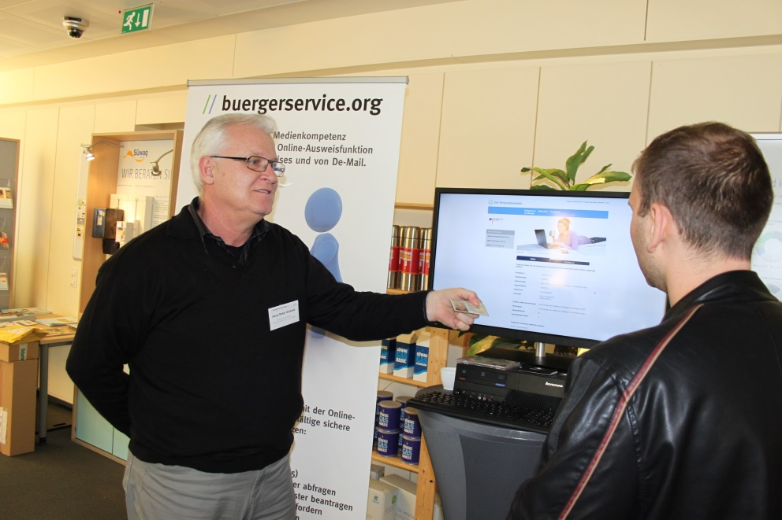
Vermitteln von Medienkompetenz zum Online-Ausweis
Wissen vermitteln – Mitmachen bei buergerservice.org e.V.
Das Ehrenamtsmodell „100.000 Stunden Online-Ausweisen“ für die Terminalbetreuung
Ein aktuelles Gesetz ermöglicht u. a. für Beamte bei der Telekom den vor-zeitigen Ruhestand ab 55 und fordert hierzu einen Engagierten Ruhestand ein (1.000 Stunden ehrenamtliche Tätigkeit in 3 Jahren).
Einige tausend Arbeitsplätze sollen bei Telekom darüber „abgebaut“ werden.
buergerservice.org möchte
diese Vorruheständler als Digitalisierungscoaches gewinnen.

Slide 27
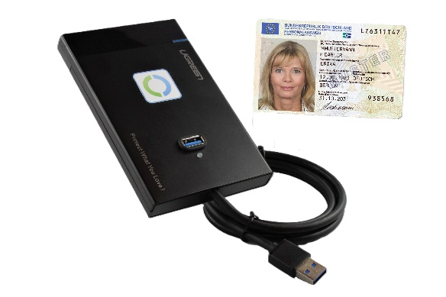
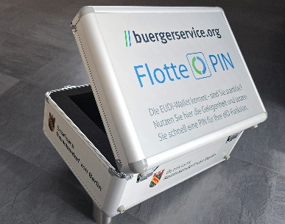
Hilfsmittel
Abb.: Flotte PIN-Koffer
Abb.: SID-Box

Slide 28
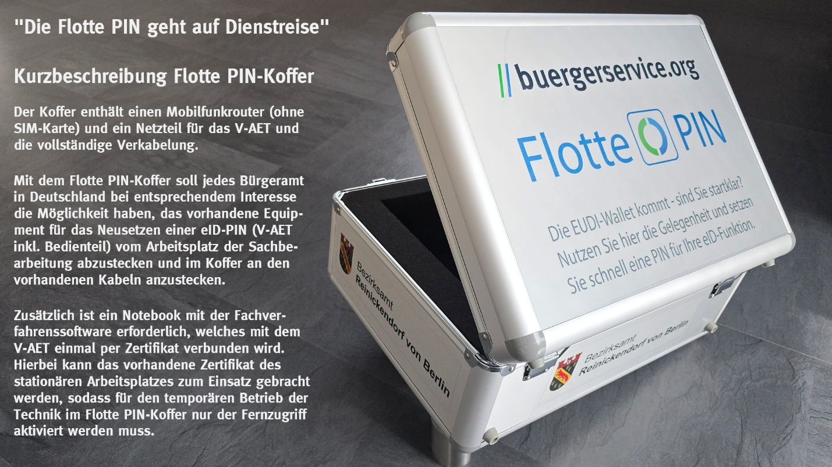
Vermitteln von Medienkompetenz zum Online-Ausweis
Das Hilfsmittel für Veranstaltungen – der Flotte PIN-Koffer
Mit dem Flotte PIN-Koffer das Neusetzen der eID-PIN „unters Volk bringen“
Sachbearbeiterinnen und Sachbearbeiter der Bürgerämter können die Technik zum Neusetzen einer eID-PIN an ihrem Arbeitsplatz abstecken und im Koffer anstecken.
So kann die Flotte PIN (das Neusetzen einer eID-PIN) sehr einfach auf passenden Veranstal-tungen „unters Volk“ gebracht werden.

Slide 29

Vermitteln von Medienkompetenz zum Online-Ausweis
Das innovative Hilfsmittel – die SIDbox
SIDbox (Secure ID-Box) zum einfachen Herstellen von Terminals zum Online-Ausweisen
Die SIDbox besitzt ein Linux-Live-Betriebssystem,
ein Kartenlesegerät für den Personalausweis
und optional eine M2M-Mobilfunkverbindung.
Die bootfähige SIDbox verwandelt über den
USB-Anschluss jeden Standard-PC zu einem
Terminal für alle Dienste mit Online-Ausweisfunktion.
Das unveränderbare Betriebssystem, die Entkopplung
von den Festplatten im Wirts-PC und die Unerreichbarkeit
der Box aus dem Netz gewährleisten höchstmögliche Sicherheit.
Die besondere Systemgestaltung des Linux-Live-Betriebssystems erlaubt für Up- und Downloads das Einbinden von Smartphones (Bluetooth) und USB-Sticks der Benutzer.
Abb.: SIDbox 1.1
Die SIDbox gewährleistet bei geringen Kosten höchstmögliche
Sicherheit beim Online-Ausweisen.

Slide 30
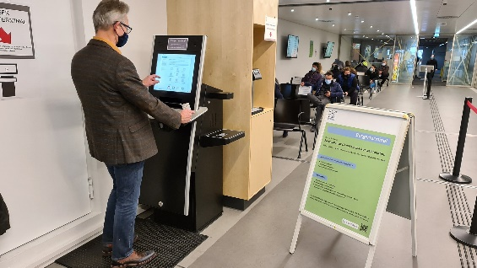
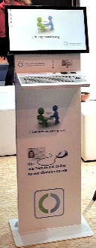
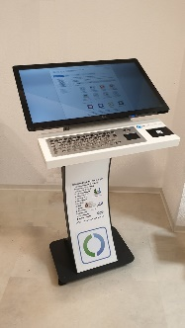
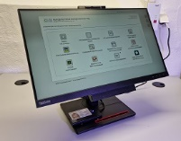

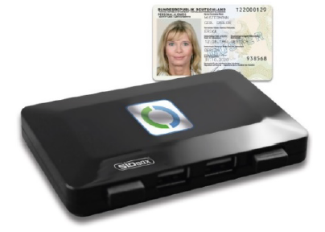
Vermitteln von Medienkompetenz zum Online-Ausweis
Terminaltypen und Kosten für SIDbox-Bürgerterminals
Terminaltyp | Hardware Ausstattung | Software Ausstattung | Kosten
Profi | vandalensicher Touchscreen PC SIDbox Scanner Drucker Trittmatte | Eigenes Logo Eigene Landing Page Eigene Services | 18.000 € (externe Hersteller von Terminals verbauen die SIDbox)
Premium | Touchscreen PC SIDbox Anschlußmöglichkeit für - Drucker/Scanner - Trittmatte | Eigenes Logo Eigene Landing Page Eigene Services | 5.000 - 8.000 € (externe Hersteller von Terminals verbauen die SIDbox)
Standard | 1 x Desktop oder Mini-PC oder Notebook mit SIDbox oder 7 x SIDbox | Eigenes Logo Eigene Landing Page Eigene Services | Leihgabe bei Mitgliedschaft ordentliches Mitglied 1.000 € / Jahr
Einsteiger | SIDbox | Standard Landing Page für SIDbox- Bürgerterminal: URL | Leihgabe bei Mitgliedschaft Fördermitglied 150 € / Jahr
Profi
Premium
Standard
Einsteiger

Slide 31
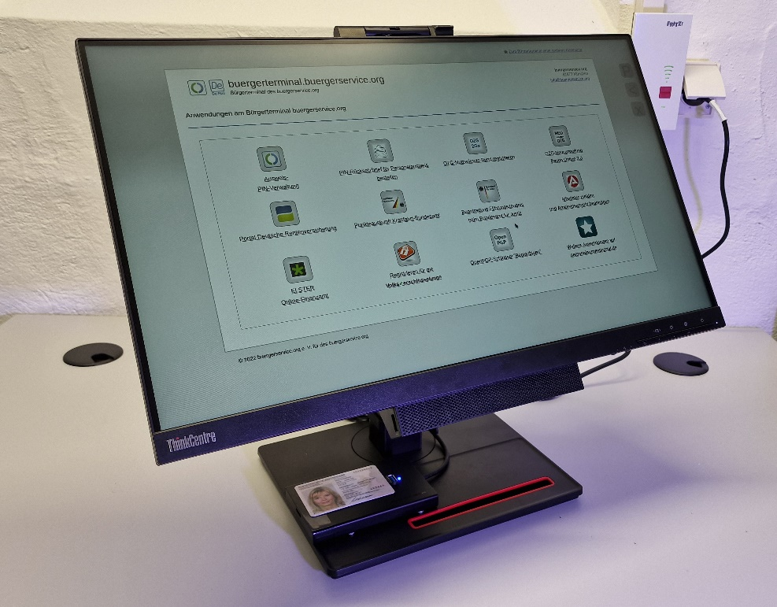

Vermitteln von Medienkompetenz zum Online-Ausweis
Mit der SIDbox zu Bürgerterminals an frequentierten Orten
Neue Bauformen für Digital Service Points auf Basis SIDbox
Die ordentlichen Mitglieder von buergerservice.org erhalten im Regelfall die Tischversion eines Bürgerterminals mit Touchscreenfunktion.
Digital Service Point
Abb.: SIDbox 1.1

Slide 32
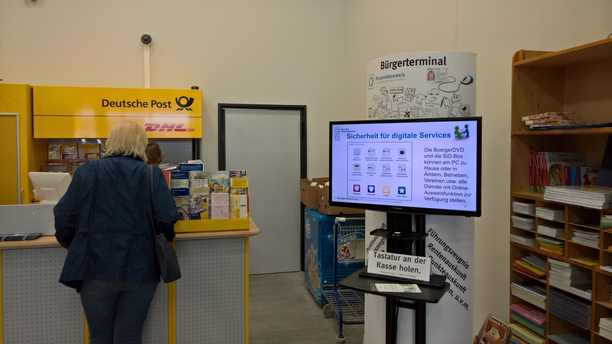
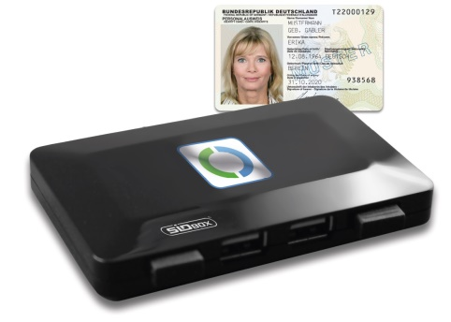
Vermitteln von Medienkompetenz zum Online-Ausweis
Mit der SIDbox zu Bürgerterminals an frequentierten Orten
Bürgerterminal auf Basis SIDbox in einem Zeitschriften-Laden mit Postfiliale
Mit der bootfähigen SIDbox kann bereits im Rahmen einer Fördermitgliedschaft bei buergerservice.org auf einfachste Art und Weise ein Bürgerterminal aufgestellt werden.
Neben der SIDbox sind nur noch ein handelsüblicher PC, ein Display und eine Tastatur/Maus notwendig.
Abb.: SIDbox 1.0

Slide 33
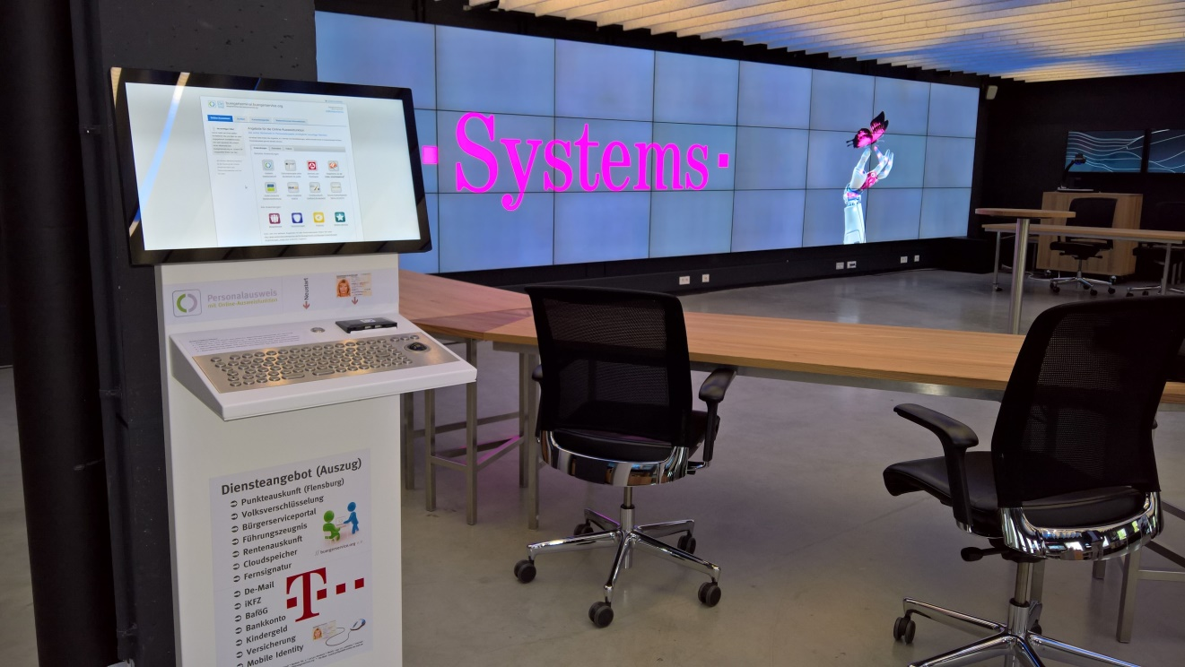
Vermitteln von Medienkompetenz zum Online-Ausweis
Mit der SIDbox zu Bürgerterminals an frequentierten Orten
Bürgerterminal auf Basis SIDbox in einem Show-Room der Deutschen Telekom
Mit der bootfähigen SIDbox kann bereits im Rahmen einer Fördermitgliedschaft bei buergerservice.org auf einfachste Art und Weise ein Bürgerterminal aufgestellt werden.
Neben der SIDbox sind nur noch ein handelsüblicher PC, ein Display und eine Tastatur/Maus notwendig.
Abb.: SIDbox 1.0

Slide 34
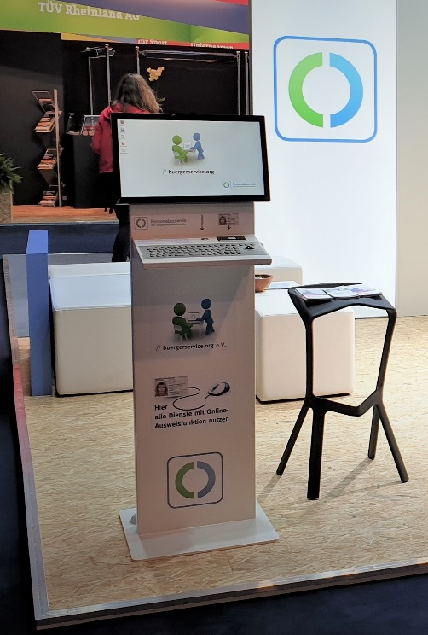
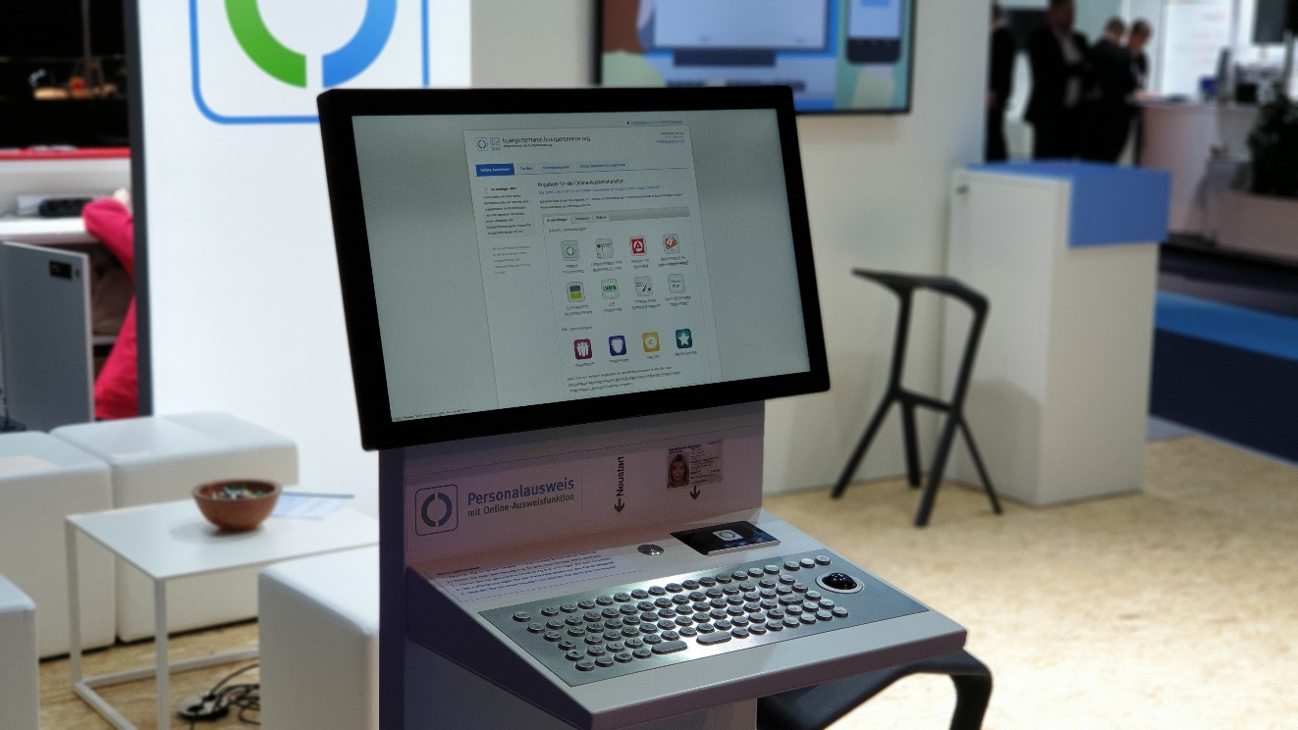
Vermitteln von Medienkompetenz zum Online-Ausweis
Mit der SIDbox zu Bürgerterminals an frequentierten Orten
Bürgerterminal auf Basis SIDbox für Messen und Veranstaltungen

Slide 35
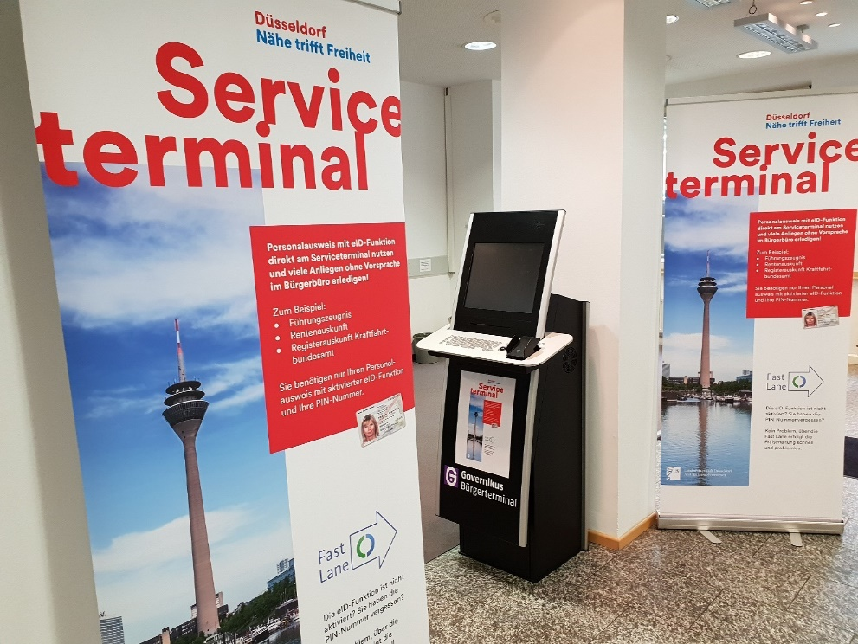
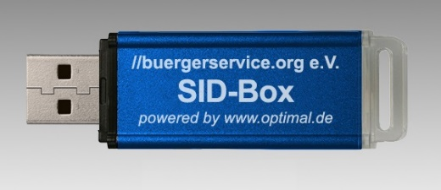
Vermitteln von Medienkompetenz zum Online-Ausweis
Mit der SIDbox zu Bürgerterminals an frequentierten Orten
Bürgerterminal auf Basis SIDbox in der Landeshauptstadt Düsseldorf
Mit der bootfähigen SIDbox (Core) können auch professionelle Bürgerterminals mit integriertem Komfortkartenlesegerät verwendet werden.

Slide 36
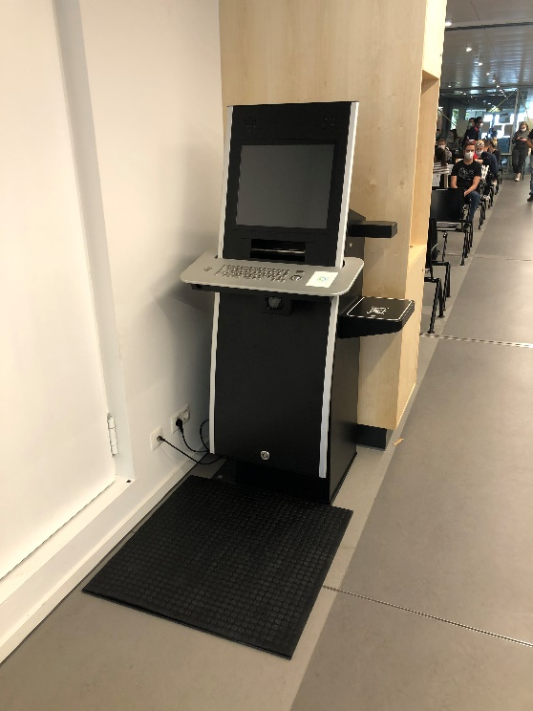
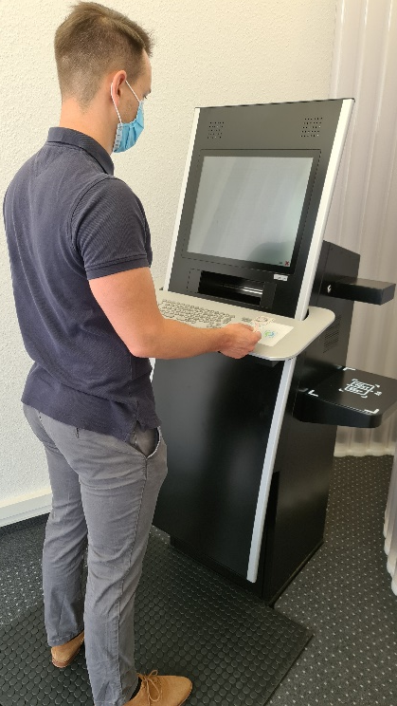
Vermitteln von Medienkompetenz zum Online-Ausweis
Mit der SIDbox zu Bürgerterminals an frequentierten Orten
Bürgerterminal auf Basis SIDbox in der Bundesstadt Bonn
Mit der bootfähigen SIDbox (Core) können auch professionelle Bürgerterminals mit integriertem Komfortkartenlesegerät verwendet werden.

Slide 37
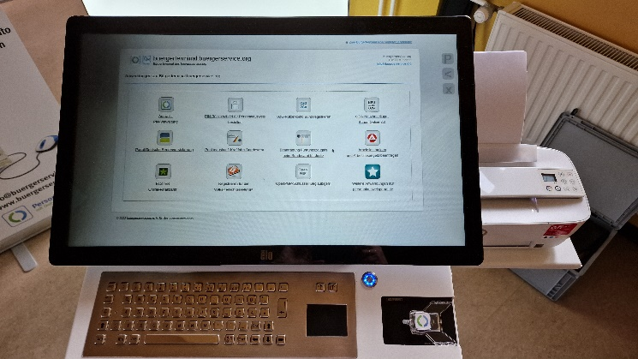
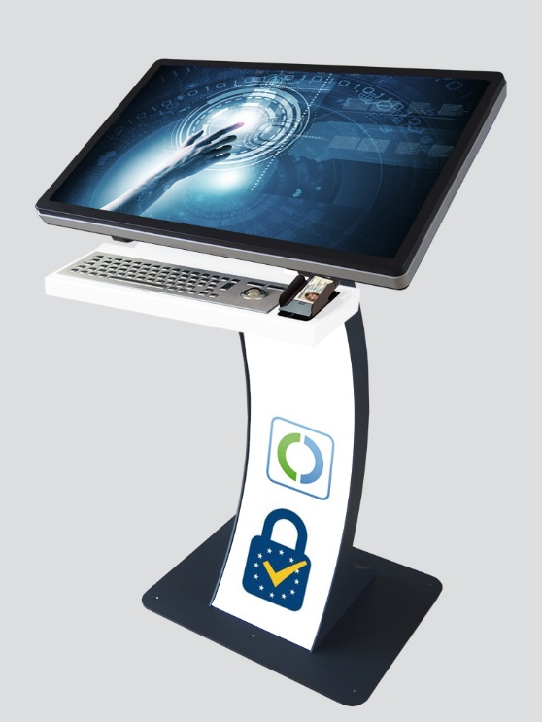
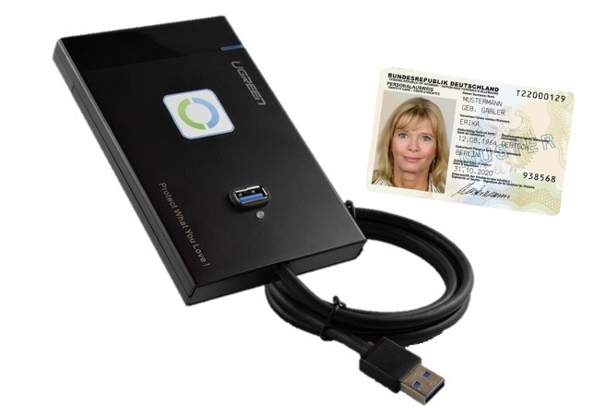

Vermitteln von Medienkompetenz zum Online-Ausweis
Mit der SIDbox zu Bürgerterminals an frequentierten Orten
Neue Bauformen für Digital Service Points auf Basis SIDbox
Abb.: SIDbox 1.1
Digital Service Point

Slide 38
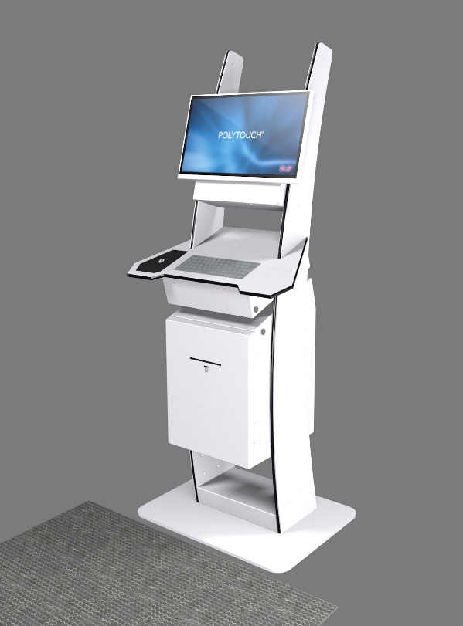
Vermitteln von Medienkompetenz zum Online-Ausweis
Mit der SIDbox zu Bürgerterminals an frequentierten Orten
Neue Bauformen für Digital Service Points auf Basis SIDbox
Abb.: SIDbox 1.1
Digital Service Point

Slide 39

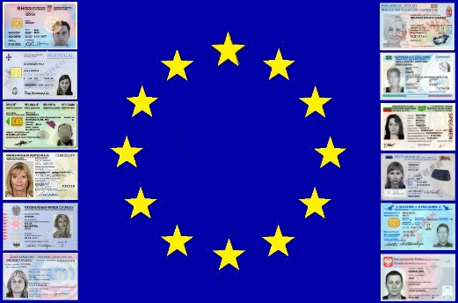
Vermitteln von Medienkompetenz zum Online-Ausweis
Mit der SIDbox zu Bürgerterminals an frequentierten Orten
Bürgerterminal auf Basis SIDbox für das EU-Förderprojekt StudIES+
Die SIDbox wurde 2019 im Rahmen des EU-Förderprojekts StudIES+
für die länderübergreifenden
eID-Diensteangebote für
Studierende weiterentwickelt.

Slide 40
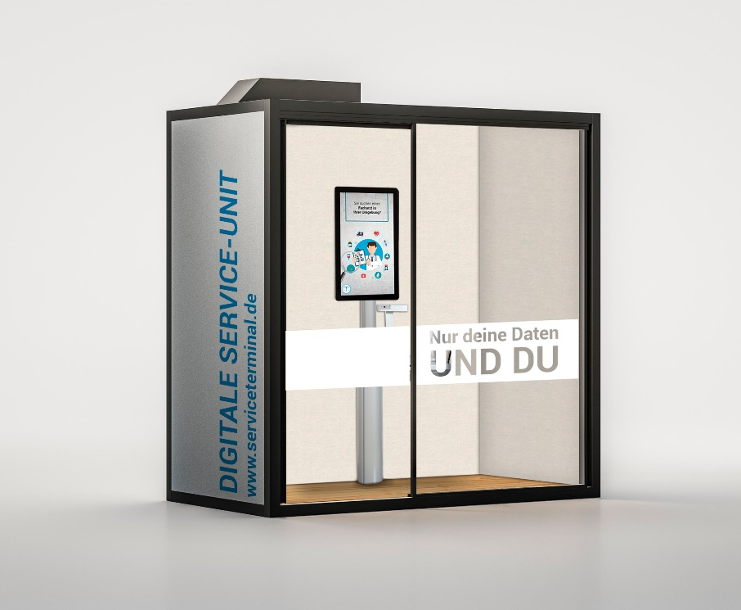
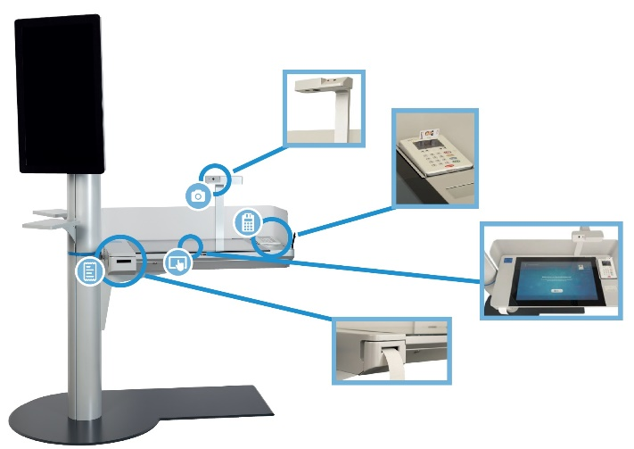
Vermitteln von Medienkompetenz zum Online-Ausweis
Gekapselte Bürgerterminals für höchstmögliche Sicherheit
Neue Bauformen für Digital Service Points in geschlossenen Räumen und Netzen
Höchstmögliche Sicherheit kann durch ein vollständig geschlossenes System hergestellt werden. Eine räumliche, service- und netzwerktechnische Abschottung erlaubt dabei zusätzliche neuartige Diensteangebote.

Slide 41
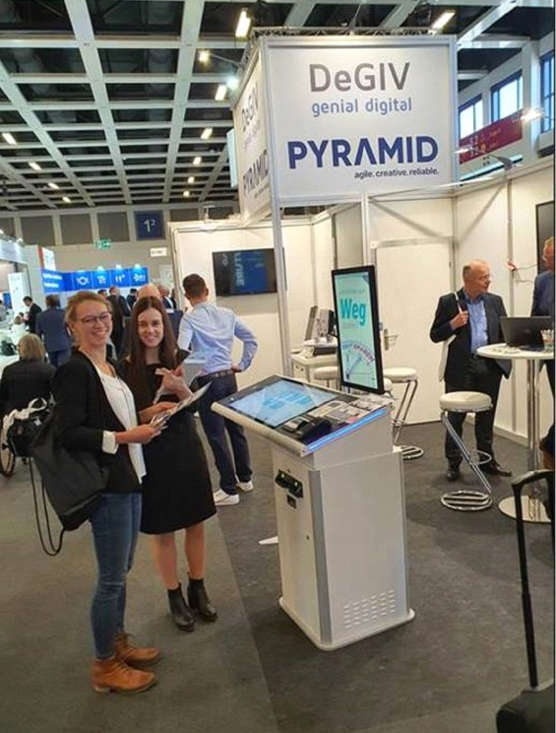
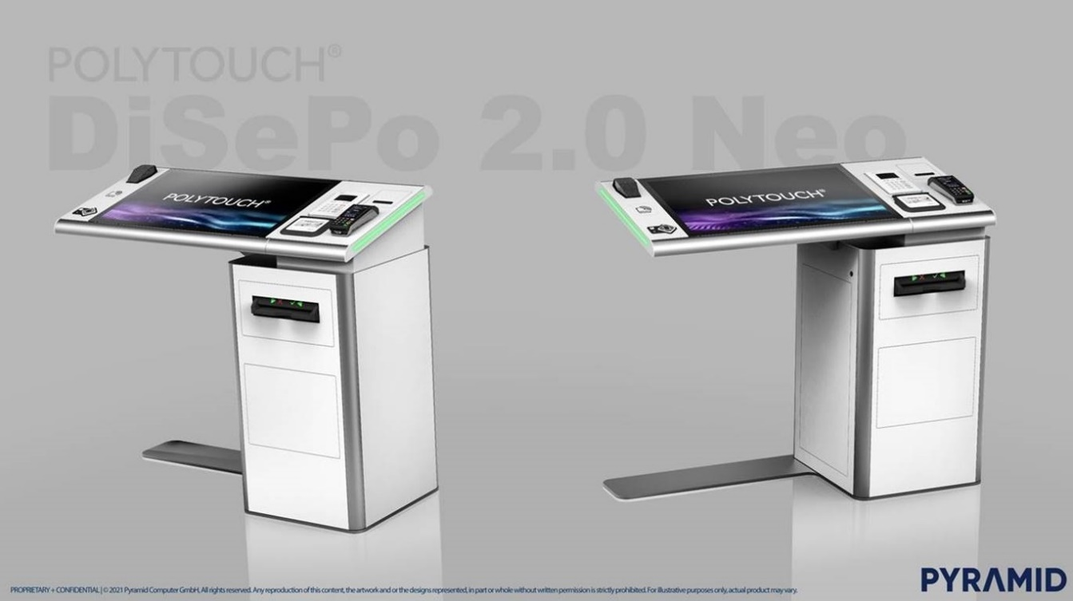
Vermitteln von Medienkompetenz zum Online-Ausweis
Mitglieder entwickeln neue Generation von Bürgerterminals
Neue Bauformen und Geschäftsmodelle für Digital Service Points

Slide 42


Vermitteln von Medienkompetenz zum Online-Ausweis
Mitglieder von buergerservice.org in Baden-Württemberg bereiten den Weg
In Stuttgart wird Online-Ausweisen bereits heute erlebbar angeboten. Neue Einsatzfelder können so erörtert und für eine bessere Digitalisierung vorangetrieben werden.

Slide 43





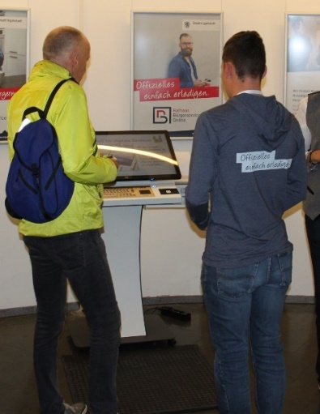
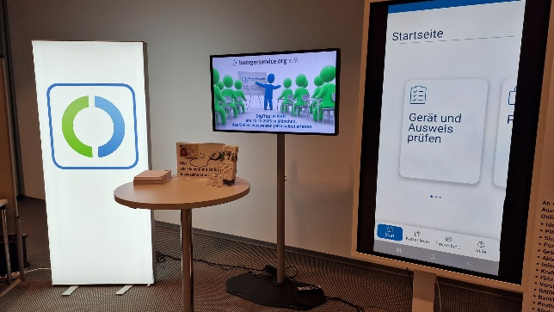
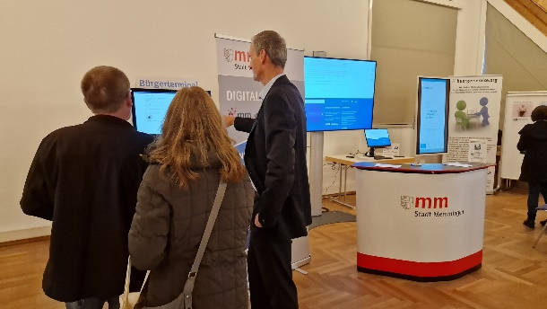

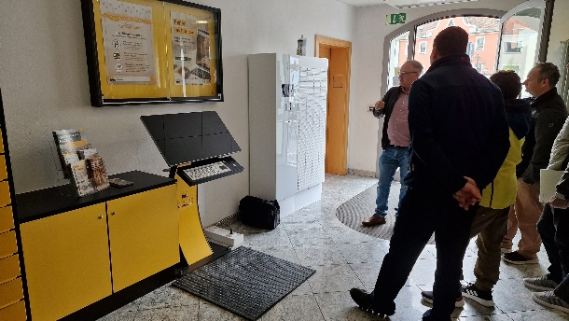
Vermitteln von Medienkompetenz zum Online-Ausweis
Mitglieder von buergerservice.org in Bayern bereiten den Weg
In den Städten München, Ingolstadt, Augsburg, Memmingen, Aschaffenburg und Schwandorf wird Online-Ausweisen bereits heute erlebbar angeboten. Neue Einsatzfelder können so erörtert und für eine bessere Digitalisierung vorangetrieben werden.

Slide 44


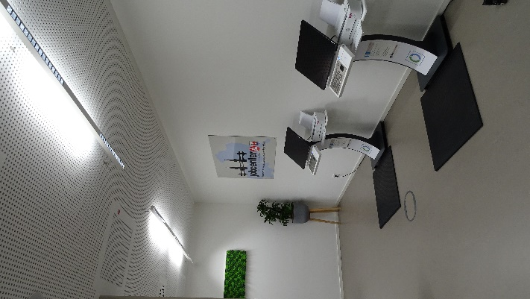
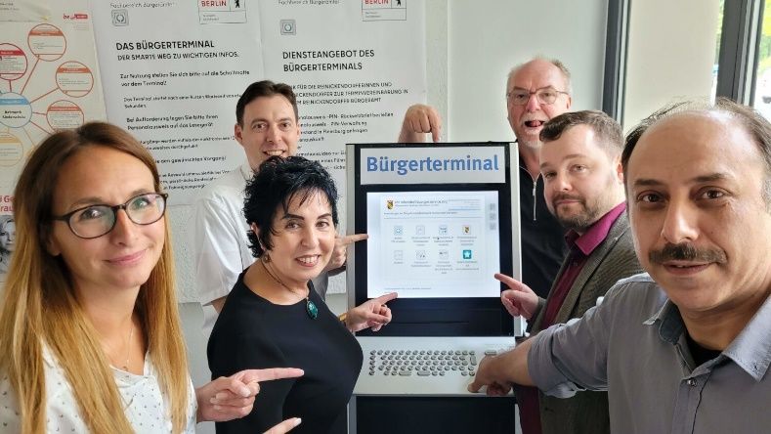
Vermitteln von Medienkompetenz zum Online-Ausweis
Mitglieder von buergerservice.org in Berlin bereiten den Weg
Im Bezirksamt Reinickendorf von Berlin und im Jobcenter Friedrichshain-Kreuzberg wird Online-Ausweisen bereits heute erlebbar angeboten. Neue Einsatzfelder können so erörtert und für eine bessere Digitalisierung vorangetrieben werden.

Slide 45




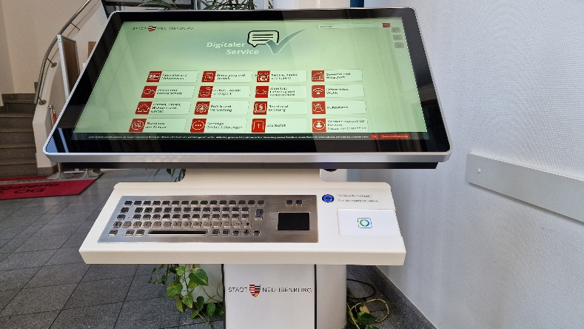
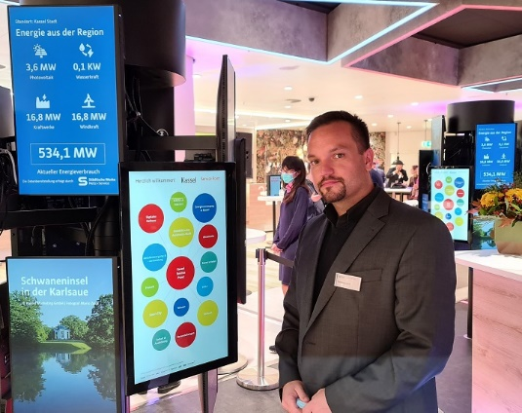
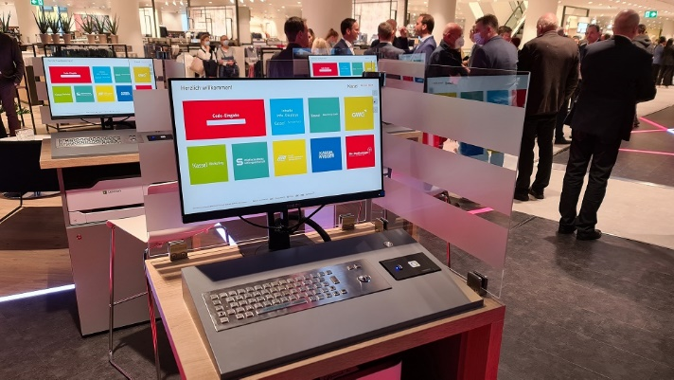
Vermitteln von Medienkompetenz zum Online-Ausweis
Mitglieder von buergerservice.org in Hessen bereiten den Weg
In den Städten Kassel, Homberg (Efze), Nidderau und Neu-Isenburg wird Online-Ausweisen an Bürgerterminals bereits heute erlebbar angeboten. Neue Einsatzfelder können so erörtert und für eine bessere Digitalisierung vorangetrieben werden.

Slide 46






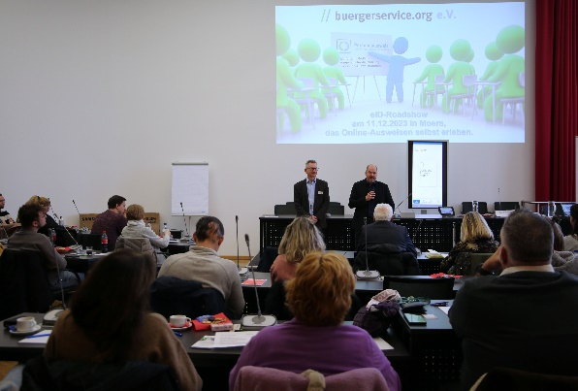
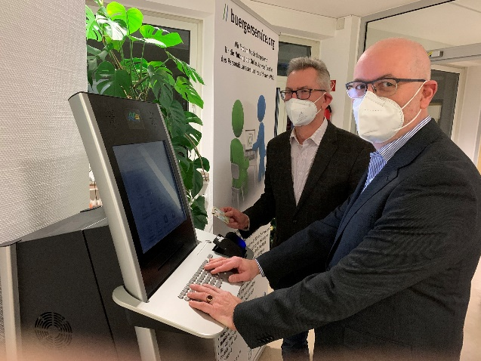
Vermitteln von Medienkompetenz zum Online-Ausweis
Mitglieder von buergerservice.org in NRW bereiten den Weg
Im Ennepe-Ruhr-Kreis, dem Kreis Mettmann, in Moers, in Siegburg und Köln wird Online-Ausweisen bereits heute erlebbar angeboten. Neue Einsatzfelder können so erörtert und für eine bessere Digitalisierung vorangetrieben werden.

Slide 47






Vermitteln von Medienkompetenz zum Online-Ausweis
Mitglieder von buergerservice.org in Sachsen-Anhalt bereiten den Weg
Von den Mitgliedern Landkreis Wittenberg, MITZ in Merseburg und Gemeinde Barleben wird Online-Ausweisen bereits heute erlebbar angeboten. Neue Einsatzfelder werden erörtert und für eine bessere Digitalisierung erschlossen.

Slide 48





Vermitteln von Medienkompetenz zum Online-Ausweis
Mitglieder von buergerservice.org in Niedersachsen bereiten den Weg
Von den Mitgliedern Stadt Celle, Stadt Osnabrück und Gemeinde Ilsede wird Online-Ausweisen bereits heute erlebbar angeboten. Neue Einsatzfelder werden erörtert und für eine bessere Digitalisierung erschlossen.

Slide 49
Vorgehensmodelle

Slide 50










Vermitteln von Medienkompetenz zum Online-Ausweis
Vorgehensmodelle aktivieren das eID-Potenzial
eID-Transformationsmanagement
  Das anonyme Internet mit den damit verbundenen Chancen und Risiken ist weltweit in den Köpfen der Menschen verankert.
  Das Online-Ausweisen (die eID) weitet unser Rechtswesen ohne Einschränkungen in das Internet aus. Diese neue Dimension im Internet muss erlebbar vermittelt werden.
  Zielgerichtete Vorgehensmodelle nutzen das Erlebnis Online-Aus-weisen für Win-Win-Situationen.

Slide 51

Fast Lane Bürgerservices

Slide 52




Vermitteln von Medienkompetenz zum Online-Ausweis
Das Vorgehensmodell -Fast Lane Bürgerservices-
Entweder Sie warten, bis Sie einen freien Termin zur persönlichen Vorsprache buchen können …
Schritt 3:
Bürgerterminal im Self-service nutzen (je nach Verfügbarkeit auch unter Anleitung geschulter Kräfte).
Schritt 2:
Unterlagen und Personalausweis (mit PIN/PIN-Brief) zum Termin am Bürgerterminal mitbringen.
Schritt 1:
Termin zur Nutzung des Bürgerterminals buchen.
… oder Sie buchen die Fast Lane Bürgerservices für einen Selfservice am Bürgerterminal.

Slide 53

Vermitteln von Medienkompetenz zum Online-Ausweis
Die Fast Lane Bürgerservices im Lauf der Zeit
Zusammen mit dem Vereinsmitglied Bundesstadt Bonn wurde im Jahr 2018 die Fast Lane entwickelt, um den War-tenden im Bürgeramt eine schnellere Alternative anbieten zu können.
Zwischenzeitlich ist durch die Corona-Pandemie die Terminvergabe für den Behördengang etabliert. Das Vorgehensmodell Fast Lane wurde entsprechend angepasst. Bürgerinnen und Bürger können nach diesem Modell ein zeitnahes Terminangebot für die Nutzung des Bürgerterminals im Selfservice buchen.

Slide 54

Vermitteln von Medienkompetenz zum Online-Ausweis
Die ursprüngliche Fast Lane in Düsseldorf
Dienstleistungszentrum aufsuchen
Pfeilen folgen zum Aktivieren der Online-Ausweisfunktion
Bevorzugte Wartemarke zur Freischaltung der eID ziehen
eID freischalten lassen und/oder PIN-Neuvergabe
Serviceterminal starten
Dienst mit Online-Ausweisfunktion auswählen
Mit Online-Ausweisfunktion ausweisen
Ausdrucke bei Bedarf erstellen

Slide 55

Short Lane ländlicher Raum

Slide 56




Vermitteln von Medienkompetenz zum Online-Ausweis
Das Vorgehensmodell: -Short Lane ländlicher Raum-
Entweder Sie nehmen weite Wege ins Landratsamt und Warteschlangen in Kauf …
Landratsamt
Schritt 1:
Ausweis freischalten lassen
und/oder PIN-Neuvergabe
Schritt 2:
Bürgerterminal am Wohnort
unter Anleitung geschulter
Kräfte nutzen.
… oder Sie nutzen Ihren Online-Ausweis am Bürgerterminal in Ihrer Gemeinde.

Slide 57

Vermitteln von Medienkompetenz zum Online-Ausweis
Ein Vorgehensmodell: Bürgerterminal in der Gemeinde
Anliegen, wie z.B. die Angelegenheiten im Bereich KFZ-Wesen, können direkt in der Gemeinde am Wohnort erledigt werden.
Das Bürgeramt am Wohnort schaltet die Online-Ausweisfunktion frei
Im Anschluss kann am Bürgerterminal der Dienst mit Online-Ausweisfunktion genutzt werden

Slide 58

Show Lane Online-Ausweis

Slide 59

Vermitteln von Medienkompetenz zum Online-Ausweis
Das Vorgehensmodell -Show Lane Online-Ausweis-
    Show Lane
    Bei der Ausgabe von Personalausweisen im Bürgeramt
Bei jeder Ausgabe eines Personalausweises erfolgt das Angebot an die Bürgerinnen und Bürger, den Online-Ausweis direkt am Bürgerterminal auszuprobieren und einen Online-Dienst zu nutzen.
Bürgerterminal
unter Anleitung
geschulter Kräfte
nutzen
  Show Lane+
  Bei der Nutzung von Verwaltungsleistungen im Bürgeramt
Bei der Inanspruchnahme von Verwaltungs-leistungen im Bürgeramt werden die Bürgerinnen und Bürger auf den
Online-Ausweis und die Vorteile der Show Lane hingewiesen.
Die Wirtschaftsförderung veranstaltet Fokusworkshops zu E-Government mit eID:
Kundenservice im Autohaus mit iKFZ
Kundenservice in der Fahrschule mit Führerschein online
u.v.m.
  Show Lane Wirtschaft
  Bei der Nutzung von Verwaltungsleistungen im Bürgeramt

Slide 60
Vermitteln von Medienkompetenz zum Online-Ausweis
Das Vorgehensmodell -Show Lane Online-Ausweis-
Das Vorgehensmodell Show Lane schafft Vorteile für alle Beteiligten in der Region
Bürgerschaft
Unternehmen, Institutionen
Behörden, Ämter
  Kennenlernen der Online-Ausweisfunktion
  Einfache Registrierung für neue eID-Dienste
  BundID,
  Smart-City,
  Verimi,
  Volksverschlüsselung,
  De-Mail
  usw.
  mehr Internetsicherheit
  Neuartiger Kundenservice bedeutet bessere Attraktivität
  Einstieg in Dienste mit Online-Ausweisfunktion öffnet eID-Potentiale auch für die eigene Unternehmens-IT
  Online-Ausweisfunktion inkl. PIN werden bekannt.
  Ident-Dienste und verschlüsselte E-Mail werden aktiviert und können für die Online-Kommunikation verwendet werden.

Slide 61


Vermitteln von Medienkompetenz zum Online-Ausweis
Die Show Lane in Ingolstadt: Offizielles einfach erledigen
In Ingolstadt betreiben Auszubildende aktives E-Government.
Die Online-Ausweisfunktion, das Bürgerterminal, die Fast Lane, das Bürgerkonto u.v.m. sind in Ingolstadt im Ausbildungsplan.
Im Bürgeramt wurde ein spezieller Infostand mit Infobildschirm und Bürgerterminal aufgebaut.
Schulung der Auszubildenden am Infostand.

Slide 62
Vermitteln von Medienkompetenz zum Online-Ausweis
Die Show Lane in Ingolstadt: Offizielles einfach erledigen
In Ingolstadt betreiben Auszubildende aktives E-Government.
Die Online-Ausweisfunktion, das Bürgerterminal, die Fast Lane, das Bürgerkonto u.v.m. sind in Ingolstadt im Ausbildungsplan.
Im Bürgeramt wurde ein spezieller Infostand mit Infobildschirm und Bürgerterminal aufgebaut.
Schulung der Auszubildenden am Infostand.

Slide 63

Vermitteln von Medienkompetenz zum Online-Ausweis
Die Show Lane in Ingolstadt: Offizielles einfach erledigen
In Ingolstadt betreiben Auszubildende aktives E-Government.
Die Online-Ausweisfunktion, das Bürgerterminal, die Fast Lane, das Bürgerkonto u.v.m. sind in Ingolstadt im Ausbildungsplan.
Im Bürgeramt wurde ein spezieller Infostand mit Infobildschirm und Bürgerterminal aufgebaut.
Professionelle Werbematerialien wurden erstellt.

Slide 64

Vermitteln von Medienkompetenz zum Online-Ausweis
Die Show Lane in Ingolstadt: Offizielles einfach erledigen
In Ingolstadt betreiben Auszubildende aktives E-Government.
Die Online-Ausweisfunktion, das Bürgerterminal, die Fast Lane, das Bürgerkonto u.v.m. sind in Ingolstadt im Ausbildungsplan.
Im Bürgeramt wurde ein spezieller Infostand mit Infobildschirm und Bürgerterminal aufgebaut.
Ein attraktives Bürgerterminal lädt zum Kennenlernen der Online-Ausweisfunktion ein.

Slide 65

Vermitteln von Medienkompetenz zum Online-Ausweis
Die Show Lane in Ingolstadt: Offizielles einfach erledigen
In Ingolstadt betreiben Auszubildende aktives E-Government.
Die Online-Ausweisfunktion, das Bürgerterminal, die Fast Lane, das Bürgerkonto u.v.m. sind in Ingolstadt im Ausbildungsplan.
Im Bürgeramt wurde ein spezieller Infostand mit Infobildschirm und Bürgerterminal aufgebaut.
Auszubildender informiert eine Bürgerin am Bürgerterminal.

Slide 66

Vermitteln von Medienkompetenz zum Online-Ausweis
Die Show Lane in Ingolstadt: Offizielles einfach erledigen
In Ingolstadt betreiben Auszubildende aktives E-Government.
Die Online-Ausweisfunktion, das Bürgerterminal, die Fast Lane, das Bürgerkonto u.v.m. sind in Ingolstadt im Ausbildungsplan.
Im Bürgeramt wurde ein spezieller Infostand mit Infobildschirm und Bürgerterminal aufgebaut.
Auszubildender informiert am Tag der offenen Tür einen Landtagsabgeordneten.

Slide 67

Vermitteln von Medienkompetenz zum Online-Ausweis
Die Show Lane in Ingolstadt: Offizielles einfach erledigen
In Ingolstadt betreiben Auszubildende aktives E-Government.
Die Online-Ausweisfunktion, das Bürgerterminal, die Fast Lane, das Bürgerkonto u.v.m. sind in Ingolstadt im Ausbildungsplan.
Im Bürgeramt wurde ein spezieller Infostand mit Infobildschirm und Bürgerterminal aufgebaut.
buergerservice.org hat die Einführungsschulungen der Auszubildenden übernommen.

Slide 68


Vermitteln von Medienkompetenz zum Online-Ausweis
Die Show Lane bei der MIDEWA in Merseburg
Die MIDEWA bietet ihren Kunden die Nutzung eines Terminals für alle Dienste mit Online-Ausweisfunktion an.
Das Bürgeramt auf der anderen Straßenseite unterstützt das Vorhaben und aktiviert die Online-Ausweisfunktion ohne Wartezeit.
Bürgerterminal bei der MIDEWA in Merseburg.

Slide 69


Vermitteln von Medienkompetenz zum Online-Ausweis
Die Show Lane auf Messen – Smart Country Convention
Der Messestand besteht aus
einem Bürgerterminal zur Nutzung aller Dienste mit Online-Ausweisfunktion
einem mobilen Bürgeramt mit Änderungsterminal (Änte)
Testmöglichkeiten für die mobile Variante der Online-Ausweisfunktion
Messestand auf der Messe Smart Country Convention in Berlin (22. bis 24.10.2019).

Slide 70

Vermitteln von Medienkompetenz zum Online-Ausweis
Die Show Lane auf Messen – Smart Country Convention
Der Messestand besteht aus
einem Bürgerterminal zur Nutzung aller Dienste mit Online-Ausweisfunktion
einem mobilen Bürgeramt mit Änderungsterminal (Änte)
Testmöglichkeiten für die mobile Variante der Online-Ausweisfunktion
Messestand auf der Messe Smart Country Convention in Berlin (22. bis 24.10.2019).

Slide 71

Vermitteln von Medienkompetenz zum Online-Ausweis
Die Show Lane auf Messen – Smart Country Convention
Der Messestand besteht aus
einem Bürgerterminal zur Nutzung aller Dienste mit Online-Ausweisfunktion
einem mobilen Bürgeramt mit Änderungsterminal (Änte)
Testmöglichkeiten für die mobile Variante der Online-Ausweisfunktion
Sachbearbeiterin aus dem Bürgeramt schaltet deaktivierte Ausweise frei und/oder vergibt neue PIN.

Slide 72


Vermitteln von Medienkompetenz zum Online-Ausweis
Die Show Lane auf Messen – Smart Country Convention
Der Messestand besteht aus
einem Bürgerterminal zur Nutzung aller Dienste mit Online-Ausweisfunktion
einem mobilen Bürgeramt mit Änderungsterminal (Änte)
Testmöglichkeiten für die mobile Variante der Online-Ausweisfunktion
Messeauftritte ermöglichen das Gespräch mit Politikern und Entscheidern.
Dr. Markus Richter (Staatssekretär im Bundesministerium des Innern und für Heimat sowie Beauftragter der Bundesregierung für Informationstechnik) im Gespräch mit Rudolf Philipeit (Vorstandsvorsitzender buergerservice.org e.V.).

Slide 73

Vermitteln von Medienkompetenz zum Online-Ausweis
Die Show Lane auf Messen – Smart Country Convention
Der Messestand besteht aus
einem Bürgerterminal zur Nutzung aller Dienste mit Online-Ausweisfunktion
einem mobilen Bürgeramt mit Änderungsterminal (Änte)
Testmöglichkeiten für die mobile Variante der Online-Ausweisfunktion
Nach entsprechenden Vorträgen bilden sich Warteschlangen für eine Freischaltung der
Online-Ausweisfunktion des Personalausweises.

Slide 74


Vermitteln von Medienkompetenz zum Online-Ausweis
Die Show Lane auf Messen – Digital Gipfel 2019
Der Messestand besteht aus
einem Bürgerterminal zur Nutzung aller Dienste mit Online-Ausweisfunktion
Präsentation mobile Variante der Online-Ausweisfunktion für VERIMI
Ausblick auf die Ableitung der eID in das Secure-Element eines Smartphones (OPTIMOS 2.0)
Der Digital Gipfel hat beste Gelegenheiten eröffnet, um die Online-Ausweisfunktion auf Top-Level-Ebene
von Politik, Wirtschaft und Verwaltung zu zeigen.

Slide 75

Registry Lane

Slide 76




Vermitteln von Medienkompetenz zum Online-Ausweis
Das Vorgehensmodell -Registry Lane Digital Service Point-
Beispiele
BundID/DeutschlandID
Elektronische Gesundheitskarte
Digitaler Schlüsselkasten
Digitales SEPA-Mandat
Governikus (PGP-Key)
eTicketing
Verimi-Account
Smart City
Rathaus
bürgeramt
Schritt 3:
Am Digital Service Point für
digitale Dienste registrieren
Schritt 2:
Ausweis im Bürgeramt freischalten lassen
und/oder PIN-Neuvergabe
Schritt 1:
Hinweis auf Registrierung
mit dem Online-Ausweis
Behörden, Unternehmen, Anwaltskanzleien, Arztpraxen, Schulen, Dienstleister usw.

Slide 77

BundID2Go

Slide 78


Vermitteln von Medienkompetenz zum Online-Ausweis
Das Vorgehensmodell -BundID2Go-
Sie haben eben einen neuen Personalausweis erhalten …
… setzen Sie direkt beim Sachbearbeiter die PIN für die Online-Ausweisfunktion …
… nutzen Sie unser kostenfreies Angebot am Bürgerterminal …
… und registrieren Sie die BundID.
BundID:
Verwaltungsdienstleistungen ohne Medienbrüche online von zu Hause, am Smartphone oder an einem Bürgerterminal abwickeln.
Sichere Speicherung und Über- tragung von persönlichen Daten.
Digitaler Austausch von Unterlagen.
...

Slide 79

Vermitteln von Medienkompetenz zum Online-Ausweis
Das Vorgehensmodell -BundID2Go-
    BundID2Go
    Bei der Ausgabe von Personalausweisen im Bürgeramt
Bei jeder Ausgabe eines Personalausweises erfolgt das Angebot an die Bürgerinnen und Bürger, den Online-Ausweis direkt am Bürgerterminal auszuprobieren und sich für die BundID zu registrieren.
Bürgerterminal
unter Anleitung
geschulter Kräfte
nutzen
  BundID2Go+
  Bei der Nutzung von Verwaltungsleistungen im Bürgeramt
Bei der Inanspruchnahme von Verwaltungsleistungen im Bürgeramt werden die Bürgerinnen und Bürger auf den Online-Ausweis und auf die Vorteile der BundID hingewiesen.
Vorteile für Bürgerinnen und Bürger:
Kennenlernen der Online-Ausweisfunktion (z.B. nur noch eine PIN für alles)
Einfache Registrierung der BundID
Sofortige Teilhabe an allen aktuellen und zukünftigen digitalen Diensteangeboten der Verwaltung
Hohe Wiedererkennung bei Nutzung der digitalen Diensteangebote
Vorteile für die Verwaltung:
Online-Ausweisfunktion inkl. PIN werden bekannt.
BundID wird in großem Umfang registriert
und kann für die Online-Kommunikation verwendet werden.
Neue digitale Diensteangebote werden schneller bekannt und häufiger genutzt.

Slide 80

SdS Lane

Slide 81





Vermitteln von Medienkompetenz zum Online-Ausweis
Modell SdS Lane (Selbstschutz durch Selbstauskunft)
Achtung: das Modell SdS basiert auf der veralteten AusweisApp2 und ist nicht mehr aktuell. Das Modell kann jedoch von Tekkies leicht aktualisiert werden. Wir wollen deshalb weiterhin auf dieses Modell aufmerksam machen.
Sie zählen sich zu den Teckies und möchten mit einfachen Eigenentwicklungen Ihren IT-Selbstschutz erhöhen?
Sie sind in der Startup-Szene und wollen neuartige Dienste auf Basis der sicheren digitalen Identität aus dem Deutschen Personalausweis herstellen und vermarkten?
Sie sind für Praxissemester in Hochschulen zuständig und wollen die sichere digitale Identität für ihre Studenten erlebbar machen?
… nutzen Sie zum Einstieg die Beispielanwendungen mit Open-Source-Quellcode von buergerservice.org: https://github.com/buergerservice-org
SdS Lane:
Das Modell SdS Lane verschafft Tekkies zusätzlichen Schutz durch Nutzung der Selbstauskunft beim Online Ausweisen.
Gleichzeitig unterstützt das Modell Entwickler bei SdS-Eigenentwicklungen.

Slide 82
Vermitteln von Medienkompetenz zum Online-Ausweis
Modell SdS Lane (Selbstschutz durch Selbstauskunft)
Während der Entwicklungsarbeiten waren vielfältige Fragen aus unterschiedlichen Bereichen aufgetaucht und mussten behandelt werden.
Für alle Interessierten haben wir unseren Erkenntnisgewinn in einem Faktencheck festgehalten:
Faktencheck Online-Ausweis (SdS)
Der Faktencheck geht im Detail auf einzelne Anwendungen ein. Ein großes Dankeschön gilt an dieser Stelle dem ehrenamtlich tätigen Entwickler Klaus und den verantwortlichen Vertretern des Bundesverwaltungsamtes (BVA) und des Bundesamtes für Sicherheit in der Informationstechnologie (BSI), welche den Faktencheck konstruktiv kommentiert haben.

Slide 83

Smart Lane

Slide 84

Vermitteln von Medienkompetenz zum Online-Ausweis
Das Vorgehensmodell: -Smart Lane-
Smartphone und Bürgerterminal – das hybride System für eine attraktive Userjourney im E-Government
Standort
Bürgerterminal
Schritt 2:
Wenn Weiterkommen am Smartphone nicht möglich,
dann Hinweise zum Online-Ausweis (Freischaltung, PIN)
und zum nächstgelegenen Bürgerterminal.
Schritt 1:
Online-Dienst am
Smartphone suchen und finden.
Schritt 3:
Bürgerterminal unter
Anleitung geschulter
Kräfte nutzen.
Das Smartphone versagt beim Online-Ausweis, dann weiter am Bürgerterminal

Slide 85

Kampagnenmodell
„Einfach mit eID“

Slide 86
Vermitteln von Medienkompetenz zum Online-Ausweis
Einfach mit eID: Willenserklärung im Organspende-Register
Ein Kampagnenmodell mit eID-Beschleunigungseffekt
Beschleu-
nigung
Zielgruppe:
Schüler*innen
Beschleunigungseffekt
Immer mehr 16-jährige kennen und können Online-Ausweisen. Das Wissen diffundiert in Familie und Gesellschaft.
Zielgruppe: die 10. Jahrgangsstufe
Schülerinnen und Schüler der 10. Jahr-gangsstufe sind im Regelfall 16 Jahre alt und haben erstmalig Zugriff auf ihre eID.
16-jährige erhalten erstmalig eID
Moti-
vation
eID-
Unter-
richt
Motivation für die Politik
Der gesellschaftliche Nutzen motiviert
Politiker aller Parteien und Ebenen, das Kampagnenmodell zu befürworten.
eID-Unterricht in den Schulen
Das Online-Ausweisen kann schnell
gelehrt werden. Positiver Nebeneffekt:
die Schülerinnen und Schüler dürfen ihr Smartphone im Unterricht nutzen.
Antrieb
Erste
Übung
Gesellschaftlicher Nutzen wirkt als Antrieb
Wenn viele junge Menschen einer Kommune
ihren Willen im Organspende-Register hinterlegen,
profitiert die gesamte Gesellschaft in der Region.
Erste Übung mit gesellschaftlichem Nutzen
Nachdem das Online-Ausweisen erlernt wurde,
kann mit der Abgabe einer Willenserklärung im Organ-spende-Register das Erlernte freiwillig geübt werden.

Slide 87









Vermitteln von Medienkompetenz zum Online-Ausweis
Einfach mit eID: Willenserklärung im Organspende-Register
Eine einfache Userjourney für eID-Dienste: Smartphone und QR-Code
Dokumentieren Sie mit der eID Ihren Willen im Organspende-Register
Schritt 1
Schritt 2
Organspende-
Register
  AusweisApp installieren und Transport-Pin aus dem PIN-Brief in die persönliche PIN ändern
  Anwendung zur Abgabe der Willenserklärung im Organspende-Register aufrufen
Link: Organspende-Registereintrag
Der eigene Wille kann mit dem Online-Ausweis (eID) und der zugehörigen PIN am Smartphone in wenigen Minuten im Organspende-Register hinterlegt werden.

Slide 88



Vermitteln von Medienkompetenz zum Online-Ausweis
Einfach mit eID: BundID-Konto erstellen
Eine einfache Userjourney für eID-Dienste: Smartphone und QR-Code
Erstellen Sie mit der eID Ihr BundID-Konto
Schritt 1
Schritt 2
BundID-Konto
erstellen
  AusweisApp installieren und Transport-Pin aus dem PIN-Brief in die persönliche PIN ändern
  Erstellen Sie mit der eID einfach Ihren Zugang zur digitalen Verwaltung:
  Ihr BundID-Konto
Link: BundID Konto erstellen
Das eigene BundID-Konto kann mit dem Online-Ausweis (eID) und der zugehörigen PIN am Smartphone in wenigen Minuten erstellt werden.

Slide 89





Vermitteln von Medienkompetenz zum Online-Ausweis
Einfach mit eID: Digitaler Fahrzeugschein
Eine einfache Userjourney für eID-Dienste: Smartphone und QR-Code
Holen Sie mit der eID Ihren digitalen Fahrzeugschein auf das Smartphone
Schritt 1
Schritt 2
Digitaler
Fahrzeugschein
  AusweisApp installieren und Transport-Pin aus dem PIN-Brief in die persönliche PIN ändern
  i-Kfz-App installieren und den digitalen Fahr-zeugschein auf dem Smartphone speichern.
Jeder Fahrzeughalter kann mit dem Online-Ausweis (eID) und der zugehörigen PIN in sekundenschnelle seinen digitalen Fahrzeugschein auf sein Smartphone holen.

Slide 90



Vermitteln von Medienkompetenz zum Online-Ausweis
Einfach mit eID: Punktestand in Flensburg abfragen
Eine einfache Userjourney für eID-Dienste: Smartphone und QR-Code
Rufen Sie mit der eID einfach digital Ihren Punktestand in Flensburg ab
Schritt 1
Schritt 2
Punktestand in
Flensburg
  AusweisApp installieren und Transport-Pin aus dem PIN-Brief in die persönliche PIN ändern
  Online Registerauskunft zur Punkteauskunft in Flensburg aufrufen
Link: Punkteauskunft in Flensburg
Der Punktestand in Flensburg kann mit dem Online-Ausweis (eID) und der zugehörigen PIN am Smartphone in wenigen Minuten abgefragt werden.

Slide 91

i-Kfz Lane
https://bmdv.bund.de/SharedDocs/DE/Artikel/StV/Strassenverkehr/internetbasierte-fahrzeugzulassung.html

Slide 92
Vermitteln von Medienkompetenz zum Online-Ausweis i-Kfz Lane: Fahrzeug online zulassen und sofort losfahren
i-Kfz Stufe 4 ist am 1. September 2023 in Kraft getreten
Im Jahr 2015 wurde mit Stufe 1 der internetbasierten Kfz-Zulassung (i-Kfz) gestartet. Es folgten die Stufen 2 und 3, welche eine Online-Zulassung für Privatpersonen möglich gemacht haben. Allerdings musste man nach einer Online-Zulassung mehrere Tage auf die Zusendung der Dokumente und Plaketten/Kennzeichen warten, bevor man losfahren konnte.
Seit dem 1. September 2023 ist i-Kfz Stufe 4 in Kraft. Damit erhalten auch juristische Personen die Möglichkeit, ihren Zulassungsvorgang zu vereinfachen. Diese waren bisher von der digitalen Zulassung ausgeschlossen.
Eine echte Neuartigkeit an der neuen Bestimmung ist, dass nach der online Zulassung sofortiges Losfahren gilt. Sie dürfen also auch ohne aktualisierte Zulassungsbescheinigung mit dem neu angemeldeten Fahrzeug sofort losfahren. Selbst, wenn ihr Fahrzeug noch über keine Plakette auf den Nummernschildern verfügt. Sie erhalten durch die digitale Zulassung einen Nachweis als PDF über die Fahrzeuganmeldung. Dieser muss ausgedruckt und gut sichtbar in die Windschutzscheibe gelegt werden! Damit ist es Ihnen erlaubt, das entsprechende Fahrzeug nach der Online-Zulassung mit Kennzeichen ohne Plaketten zu fahren. Insgesamt gilt dies für zehn Tage nach Beantragung der Zulassung. Innerhalb dieser Zeit sollten die Plaketten für die Nummernschilder sowie die Zulassungsbescheinigungen im Original bei Ihnen eintreffen.
Autohändler können durch aktives Unterstützen der Kunden bei deren Online-Zulassung an einem i-Kfz-Terminal einen attraktiven neuen Kundenservice anbieten:
Auto kaufen, online zulassen und sofort losfahren!

Slide 93





Vermitteln von Medienkompetenz zum Online-Ausweis i-Kfz Lane: Fahrzeug online zulassen und sofort losfahren
Entweder Sie warten Tage bis Ihr Fahrzeug auf dem Amt zugelassen wurde …
Kfz-
ZulassungssteLle
Schritt 3:
Fahrzeug am i-Kfz-Terminal
im Autohaus unter Anleitung
geschulter Kräfte zulassen und
sofort losfahren.
Schritt 2:
Autokäufer*in
bringt aktivierten
Personalausweis und PIN
zum Kauf des Autos mit.
Schritt 1:
Im Autohaus wird
aktiv dafür geworben, dass die Kunden
an einem i-Kfz-Terminal ihr erworbenes
Fahrzeug selbst zulassen können.
… oder Sie nutzen Ihren Online-Ausweis am i-Kfz-Terminal und fahren sofort los.

Slide 94
Vermitteln von Medienkompetenz zum Online-Ausweis i-Kfz Lane: Fahrzeug online zulassen und sofort losfahren
Schlüsselfragen
Weitere Aspekte im Prozess
Kaufvertrag,
Bezahlung
  Zeit zur finalen Bereitstellung (Inspektion, TÜV, ….)!
  Händler hat bevorzugte Zulassungs-zeitschlitze bzw. auch Online-Zulassung
  Online-Alternativen durch Händler oder Versicherung (häufig Video-Ident)
  Service für die Kunden – evtl. mehr oder weniger Arbeit für Autohaus?
  Kosten Online-Anmeldung u. Zusenden der Plaketten und der Dokumente:
  i-Kfz Stufe 4 ist günstiger als vor Ort
  Vorteile bzw. Marketingvorteil für das Autohaus: Bisherige Wartezeiten zur Anmeldung zu groß, online großer Vorteil!
i-Kfz Terminal
Fahrzeug beim Händler online zulassen
Personal-ausweis
(Online-Ausweis-funktion und PIN)
Versicherung(eVB-Nummer)
Kfz-Steuer
(SEPA-Mandat)
Fahrzeug
(Papiere, FIN, Sicherheitscode, letzte HU)
Kennzeichen (Reservierung und Beschaffung)

Slide 95

Flotte PIN

Slide 96

Vermitteln von Medienkompetenz zum Online-Ausweis
Das Vorgehensmodell -Flotte PIN-
Die Online-Ausweisfunktion (eID) im Personalausweis, im EAT und der ID-Karte für EU-Bürger*innen erlangt immer mehr an Bedeutung. Die BundID (z.B. Kfz-Zulassung, Wohnsitzummeldung usw.) die GesundheitsID (eRezept, Gesundheits-karte usw.), das Organspenderegister u.v.a. sind erste Vorboten. Häufig fehlt bei der ersten Nutzung der eID die PIN und der PIN-Brief ist nicht mehr auffindbar.
Nutzen Sie hier die Gelegenheit und setzen Sie über unser Angebot
„Flotte PIN“ schnell eine PIN für Ihre Online-Ausweisfunktion.

Slide 97
Vermitteln von Medienkompetenz zum Online-Ausweis
Das Vorgehensmodell -Flotte PIN-
Vorteile für Bund, Land und Kommune
Der Begriff „Flotte PIN“ kann als authentischer Eye-Catcher die positive Aufmerksamkeit für die eID erhöhen
Das Modell „Flotte PIN“ steigert die Verfügbarkeit der PIN für den Personalausweis in der Bevölkerung und schafft so die Voraussetzung für …
  eine Steigerung von Akzeptanz und Nutzung der Self-Services im E-Government (i-Kfz, Wohnsitzmeldungen usw.)
  eine Erhöhung der Motivation bei Unternehmen die eID in ihre E-Business-Anwendungen zu integrieren und so die IT-Sicherheit und den Datenschutz zu verbessern und neuartige E-Business-Anwendungen herzustellen
Das Modell „Flotte PIN“ verbessert …
  die Handhabung der Informationspflichten zur eID (§ 11 Abs.3 Personalausweisgesetz) gegenüber den Ausweisinhabern
Das Vorgehensmodell „Flotte PIN“ beschleunigt die Digitalisierung in
der jeweiligen Region

Slide 98
Vermitteln von Medienkompetenz zum Online-Ausweis
Das Vorgehensmodell -Flotte PIN-
Vorteile für die Bürger
Frühzeitige Wahrnehmung, dass man die Online-Ausweisfunktion (eID) demnächst selbst gut gebrauchen kann und sich deshalb vorausschauend im passenden Moment um die PIN kümmern sollte. Das Vorgehensmodell sensibilisiert für
  die gewissenhafte Aufbewahrung des ursprünglichen PIN-Briefes
  oder, falls dieser Brief nicht mehr vorhanden ist:
  das vorausschauende Neusetzen einer PIN bei passender Gelegenheit
  das situative Neusetzen einer PIN wenn es einmal schnell gehen muss
Kostenersparnis
  Der Nachfolger des kostenfreien PIN-Rücksetzbriefes wird ein kostenpflichtiger PIN-Rücksetz-Service sein. Man rechnet dabei mit Kosten zwischen 15 bis 20 Euro für den Bürger. Diese Kosten können gespart werden, wenn man sich vorausschauend um die PIN zum eigenen Personalausweis kümmert.
Das Vorgehensmodell „Flotte PIN“ steigert die Bekanntheit und Attraktivität der
eID in der Bevölkerung

Slide 99
Vermitteln von Medienkompetenz zum Online-Ausweis
Das Vorgehensmodell -Flotte PIN-
Bordmittel zur Umsetzung eines Angebots „Flotte PIN“
Bund
  Eine Anfrage von buergerservice.org beim zuständigen Referat im BMI ergab folgende Reaktion: man begrüßt das Vorgehen und hat hierzu grundsätzliche Tipps gegeben. Aber „ … Kapazitäten für eine Unterstützung der Länder bei deren Aufgaben, auch im Bereich Öffentlichkeitsarbeit, zum Thema PIN-Neusetzen/eID-Aktivieren in den Behörden sind gegenwärtig nicht vorhanden.“
Land
  Situativ einsetzbare Werbematerialien zur Flotten PIN für Kommunen bereitstellen (ausgerichtet auf die Dienste)
  Kommunen zur Umsetzung des Modells motivieren
Kommune
  Flotte PIN als konkreter Soforttermin bei der Terminvergabe (Alternativ: spontan am Infoschalter ohne Termin)
  Flotte PIN in der Sachbearbeitung aktiv platzieren („Sie kommen wegen ..., nehmen Sie doch die Flotte PIN mit.“)
  An entsprechenden Veranstaltungen mit einem Bürgerkoffer die Flotte PIN aktiv anbieten
Das Vorgehensmodell „Flotte PIN“ kann mit Bordmitteln gestartet werden.

Slide 100
Vermitteln von Medienkompetenz zum Online-Ausweis
Das Vorgehensmodell -Flotte PIN-
Herausforderungen zur Umsetzung eines Angebots „Flotte PIN“ in der Fläche
Ressourcenengpässe in den Bürgerämtern verhindern den breiten Einsatz der zuvor genannten Bordmittel
  Teilweise sind in Bürgerämtern die Stellen in der zuständigen eID-Sachbearbeitung nicht einmal zur Hälfte besetzt. Formale Wege über zusätzliche Stellen für eine neue Aufgabe „Flotte PIN“ bleiben schwierig.
Erste Lösungsansätze
  Mitgliedskommunen von buergerservice.org können für ihre eID-Sachbearbeiter aus den Bürgerämtern das Modell eID-Übungsleiterpauschale (25 Euro/Stunde) nutzen. Die eID-SB gehen in der Freizeit mit dem Bürgerkoffer auf entsprechende Veranstaltungen und bieten die Flotte PIN an. Darüber hinaus informieren die eID-Übungsleiter über die unterschiedlichen Einsatzmöglichkeiten der eID (derzeit nur begrenztes Budget vorh.).
  Kommunen schließen den einen oder anderen eID-Pakt. D.h. mit einem Partner (z.B. mit dem Jobcenter) verabredet man sich dahingehend, dass das Bürgeramt die vorhandenen Ressourcen verstärkt auf die Flotte PIN (und weitergehend auf das Modell BundID2Go) setzt. Im Gegenzug trägt der eID-Pakt-Partner einen Online-Dienst aus dem Bürgeramt an die betroffenen Personen in seinem Umfeld heran. Zunehmend steigt der Self-Service-Anteil und lässt den Arbeitsaufwand bei beiden eID-Pakt-Partnern sinken.
Das Vorgehensmodell „Flotte PIN“ kann mit praktikablen Mitteln in die Fläche gehen.

Slide 101
Kommunaler eID-Pakt Beispiel: Bürgeramt & Jobcenter

Slide 102
Vermitteln von Medienkompetenz zum Online-Ausweis eID-Pakt Bürgeramt & Jobcenter
„Wie kann ein eID-Pakt zwischen Bürgeramt und Jobcenter die Akzeptanz und Nutzung von eServices der Verwaltung in der Bevölkerung beschleunigen?“
Bürger*innen benötigen Hilfestellung beim digitalen Behördengang
1
Die Möglichkeiten
des E-Government, die
eID, die PIN und die BundID sind in der Bevölkerung weitgehend unbekannt.
  Wer analog aufs Amt geht, muss einen Reisepass oder Personalausweis mitbringen
  Wer digital aufs Amt gehen soll/möchte,
  muss sich mit seiner eID (bzw. mit der Ab-leitung BundID) online ausweisen
Flotte
PIN
Wissen
Die Flotte PIN im Bürgeramt
eServices
Die BundID im Jobcenter
2
Bürger*innen
sind ca.
1,5-mal im Jahr
„analog“ im
Bürgeramt
Die Jobcenter leisten bereits heute sehr viel Unterstützung bei Behörden-anliegen.
3
  Die Zahl der eServices nimmt beständig zu
  Die “Vermarktung” der eServices findet so
  gut wie nicht statt (ist man im Amt, will man
  von der Sachbearbeitung bedient werden)
  Bürgerämter können allerdings die Gelegenheit der Anwesenheit nutzen, und mit dem Modell Flotte PIN die Verfügbarkeit der PIN in der Bevölkerung deutlich erhöhen.
  Vielfältige eServices stehen über die BundID bereit:
  Bürgergeld und Arbeitsvermittlung
  Hilfestellung bei Problemen
  Die Jobcenter führen die Betroffenen an Terminals in ihren Räumen an die eServices inkl. BundID heran. Häufig fehlt dabei die PIN zur eID.
eID-Pakt

Slide 103
EUDI-Wallet-Vorbereitungs- und Einführungsszenario für Kommunen

Slide 104
Vermitteln von Medienkompetenz zum Online-Ausweis
EUDI-Wallet-Vorbereitungs- und Einführungsszenario 2026
Vorteilhafte Maßnahmen in einer Kommune
buergerservice.org e.V. moderiert und begleitet
Jan
Feb
Mär
Apr
Mai
Jun
Jul
Aug
Sep
Okt
Nov
Dez
Schulungen zur eID für die Verwaltung
eID-/EUDI-W.-Roadshows vermitteln Medienkompe-
tenz und Motivation zur Multiplikation->Bürger*innen
Alle relevanten Bereiche in der Vewaltung sind geschult
Aktionen im Bürgeramt u. weiteren Ämtern
AusweisApp mit QR-Code bewerben,
Flotte PIN als Zugabe und im Vorbeigehen anbieten
Prozesse sind/werden etabliert
Multiplikatorenschulungen für Zielgruppen
Einfach mit eID z.B.: „Organspende-Register“: Lehrkräfte
vermitteln eID-Wissen an 16-jährige Schüler*innen
eID-Workshops und Kampagnen nach Bedarf
eID-/EUDI-Wallet-“Veranstaltungen“
Aktionstage (Volkhochschule, Fußgängerzone u.v.m.)
Flotte PIN geht auf Dienstreise
Abhängig von Fördermaßnahmen
eID-/EUDI-Wallet-Kommunikationsoffensive
Lokalradio, Kinowerbung, Plakatwerbung, …
Social Media, …
Abhängig von Fördermaßnahmen

Slide 105
3. Kapitel: Praxiseinsatz
Mit verprobten Theorien das eID-Transformationsmanagement gestalten

Slide 106
Vermitteln von Medienkompetenz zum Online-Ausweis
Die Summe der Erkenntnisse aus den verprobten Theorien führt zum eID-Transformationsmanagement
K
eID-Nutzen
zeigen und aktivieren
  Bürgerterminals, Flotte PIN usw. an passenden, frequentierten Orten institutio-nalisieren: Bürgerämter, Betreuungscenter, Schulen, Krankenhäuser, Autohäu-ser, Personalabteilungen, Messen, Kongresse usw.. Der Bereich der Wirt-schaftsförderung, Smart-City-Akteure u.v.a. sollten mit eingebunden werden.
eID-Transformationsmanagement
B
eID-Einsatz im persönlichen Alltag anbieten
  eID-Einfachanwendungen für einen Selbstschutz der Bevölkerung kostenfrei anbieten: Passwortmanager, Cloudspeicher, Login am eigenen PC, fälschungssichere Unterschrift, eID-Schutzmaßnahmen gegen „Hater“ usw.
  eID-Sofortzugang (z.B. Akteneinsicht ohne Registrierung sofort nutzen)
eID-Wissen institutionalisiert lehren
K
L
B
  Mitarbeiter*innen in den Personalausweisbehörden schulen
  Online-Ausweisen in allen Schularten, inkl. (Volks-) Hochschulen, lehren
  eID-Smart-City-Hackathons in Kommunen durchführen
  Polizeiliche Kriminalprävention (Computer-/Internetkriminalität)
B
eID-Einbindung u. Geschäftsmodelle unterstützen
  Anstelle der händischen Unterschrift die eID mit PIN „fordern“
  eID-Codebausteine inkl. Testsysteme für Entwicklergemeinde anbieten
  eID-Geschäftsmodelle für Anbieter (DMS, Cloud, E-Mail, Gegenmaßnahmen zu Hate im Umfeld Social-Media, VideoIdent, physische Zugangssysteme usw.)
Hauptakteur:
B
Bund
L
Land
K
Kommune

Slide 107
Vermitteln von Medienkompetenz zum Online-Ausweis
Das eID-Transformationsmanagement mit dem
X-Government-Kreislauf in Bewegung setzen
Y-Gov
A-Gov
Yield E-Government
Ertrag der Maßnahmen messen und investieren
Active Government
Stark frequentierte und attraktive Orte/Situationen zu einem Online-Dienst identifizieren und aktivieren
X-Government
M-Gov
E-Gov
Marketing for E-Government
Zielgruppenorientierte Werbemaßnahmen
Electronic Government
Online-Dienste anbieten
(nahezu alle wertigen Online-Dienste benötigen die eID!)
K-Gov
H-Gov
Knowledge Transfer for E-Government
Schulungen für Behördenmitarbeiter*Innen, Branchenvertreter*Innen, Bürger*Innen
Helpdesk for E-Government
Ansprechpartner und deren Kontaktadressen institutionalisieren

Slide 108
Die IKZ-Kooperation: Sichere E-Mail Region Homberg (Efze) per eID

Slide 109
Vermitteln von Medienkompetenz zum Online-Ausweis
IKZ-Kooperation: Sichere E-Mail-Region Homberg per eID
Seite stammt aus 2022!
Veränderungsmanagement
Verwaltung
  Standards für eine sichere E-Mail und darauf aufbauende Lösungen gibt es bereits seit vielen Jahren.
  Der sicheren E-Mail fehlt allerdings der „Spaßfaktor“.
  Es müssen neue Wege beschritten werden, um für die sichere E-Mail Akzeptanz und Nutzung zu erreichen.
  Das Vorgehensmodell „Sichere E-Mail-Region“ beschreibt einen Ansatz.
Die Kommunen
entwickeln gemeinsam
mit den ansässigen Unternehmen und Institutionen
die sichere E-Mail-Region.
Vereine
Schulen
Sozialein-richtungen
Wirtschaft
Tourismus

Slide 110
Vermitteln von Medienkompetenz zum Online-Ausweis
IKZ-Kooperation: Sichere E-Mail-Region Homberg per eID
Seite stammt aus 2022!
Vorhabensbeschreibung
Den Bürgerinnen und Bürgern wird an Bürgerterminals das kostenfreie Angebot gemacht, eine E-Mail-Adresse mit ihrem elektronischen Personalausweis (eID) zu verknüpfen. Dadurch sind verschlüsselte E-Mail und Identifizierung des Absenders plus Empfängers möglich. Damit werden die heute üblichen Gefahren im Netz drastisch reduziert. Gleichzeitig können Papier-basierte Abläufe so auf digitale Wege umgestellt werden.
Die Stadt Homberg (Efze) im Rahmen von IKZ erstellt im Sinne einer digitalen Daseinsvorsorge gemeinsam mit Unternehmen, Behörden, Schulen, Freiberuflern ... den Rahmen für eine flächendeckende Umsetzung der sicheren E-Mail bei interessierten Bürgerinnen und Bürgern.
Zur Umsetzung stehen die beiden Varianten Volksver-schlüsselung und De-Mail zur Verfügung.
Volksverschlüsselung
De-Mail
  Kommt für E-Mail-Clients auf dem eigenen Desktop zum Einsatz (Outlook oder Thunderbird).
  Verwendet den SMIME-Standard für eine hoch-sichere Verschlüsselung
  Die Zertifikate werden unter Verwendung der Online-Ausweisfunktion ausgestellt
  Das Fraunhofer-Institut SIT Darmstadt und die Deutschen Telekom stellt Service Privatpersonen kostenfrei zur Verfügung.
  Wer keinen E-Mail-Client auf dem eigenen Rechner nutzen möchte, dem steht mit der De-Mail eine sichere Web-Mail-Umge-bung zur Verfügung.
  De-Mail ist im Gesetz verankert mit Vorteilen:
    Schriftformersatz
    Konfrontative Zustellung
    Digitalisierung Briefpost
  Wird von 1&1 De-Mail GmbH und von Mentana Claimsoft GmbH angeboten.

Slide 111
Vermitteln von Medienkompetenz zum Online-Ausweis
IKZ-Kooperation: Sichere E-Mail-Region Homberg per eID
Seite stammt aus 2022!
Das Vorhaben schafft Vorteile für alle Beteiligten in der Region
Bürgerschaft
Unternehmen, Institutionen
Behörden, Ämter
  Vertrauliche Nachrichten
  Spontane Kommunikation, wo sonst nur ein Brief mit Kosten und Zeit möglich ist
  Nur De-Mail:
    Ein Postfach für alles
    Ein E-Mail-System ohne Spam, Schadsoftware ...
    Gerichtsfest
    De-Mail-Verzeichnis
  Vorteile für die Bürgerschaft gelten auch für Unternehmen
  Telefax kann durch De-Mail abgelöst werden
  Briefverkehr kann durch De-Mail abgelöst werden
  Rechtsgültige digitale Durchgängigkeit für Geschäftsprozesse
  IT-Risiko Minimierung (Ransomware)
  Vorausgenannte Vorteile gelten auch für Behörden
  Kleinteilig föderale Verwaltungsprozesse können spontan digitale Wege nutzen (Gemeinde - Kreis - Rettung - Polizei-Krankenhaus...)
  Kombinierbar mit OZG-Servicekonten

Slide 112
Vermitteln von Medienkompetenz zum Online-Ausweis
IKZ-Kooperation: Sichere E-Mail-Region Homberg per eID
Seite stammt aus 2022!
Sichere E-Mail-Region mit eID
buergerservice.org e.V. moderiert und begleitet
Monat 1
Monat 2
Monat 3
Monat 4
Monat 5
Monat 6
Digital Service Points (Bürgerterminals)
Aufstellorte auswählen, Geräte beschaffen,
Landingpage (Diensteangebot) abstimmen
Alle Terminals in Betrieb
Betreuungspersonal einweisen
Schulungen, …
Workshops, …
Betreuungspersonal ist eingewiesen
Institutionalisierung
Spezifische Arbeitskreise, Workshops usw. für nach-
haltigen Projekterfolg und Netzwerkeffekt einrichten
…
…,
…
……..
…,
…

Slide 113
Vermitteln von Medienkompetenz zum Online-Ausweis
IKZ-Kooperation: Sichere E-Mail-Region Homberg per eID
Seite stammt aus 2022!
Ziele
Aufgaben
Wer/Termin
Status
Sichere E-Mail an Digital Service Points kennen-lernen und regis-trieren
Aufstellorte
Geeignete Unternehmen und Institutionen vorschlagen, einladen und zum Mitmachen gewinnen
Alle/
30.06.2022
Bürgerterminals
Vorschläge zur Beschaffung und zum Betrieb ausarbeiten und umsetzen
buergerserv./
13.04.2022
Landingpage
Abstimmung der Startseite und der weiteren Inhalte (Diensteangebot) auf den Bürgerterminals, Optimierung der Registrierung zu eID-De-Mail am Bürgerterminal
buergerserv./
30.06.2022
Betreuungspersonal
Je nach Aufstellort eine passende Betreuung vorschlagen, Personen zum Mitmachen gewinnen und schulen
Kommunen/
30.06.2022
Sichere E-Mail in Prozesse einbinden
Institutionalisierung Einführung+Nachhaltigkeit
Marketing, Schulungsveranstaltungen, spezifische Arbeitskreise, Monitoring von Akzeptanz und Nutzung
Kommunen/
laufend
Weiterentwicklung
Smartphone-Apps für die sichere E-Mail
Einbettung in die Desktop/Cloud-Welt,
neuartige rechtssichere Prozesse gestalten
…/
dd.mm.yyyy

Slide 114
Vorhaben der AWO Aachen

Slide 115
Vermitteln von Medienkompetenz zum Online-Ausweis
Vorhaben „AWO Aachen, Soziale Arbeit Digital mit eID“
Seite stammt aus 2022!
Soziale Arbeit Digital mit eID
buergerservice.org e.V. moderiert und begleitet
Monat 1
Monat 2
Monat 3
Monat 4
Monat 5
Monat 6
Bürgerterminals (Digital Service Points)
Aufstellorte bestimmen, Geräte beschaffen,
Landingpage (Diensteangebot) abstimmen
Alle Terminals in Betrieb
Betreuungspersonal einweisen
Schulungen, …
Workshops, …
Betreuungspersonal ist eingewiesen
Institutionalisierung
Spezifische Arbeitskreise, Workshops usw. für nach-
haltigen Projekterfolg und Netzwerkeffekt einrichten
Längerfristige Einrichtung
Fördermöglichkeiten prüfen
Landesmittel, Bundesmittel,
…
Gibt es eine Aussicht auf Förderung?
……..
…,
…

Slide 116
Vorhaben Stadt Augsburg

Slide 117
Vermitteln von Medienkompetenz zum Online-Ausweis eID-Transformationsmanagement Stadt Augsburg in 2024
Auszug der eID-Aktionspunkte im Jahr 2024
buergerservice.org e.V. moderiert und begleitet
Jan
Feb
Mär
Apr
Mai
Jun
Jul
Aug
Sep
Okt
Nov
Dez
Bürgerterminals (Digital Service Points)
Aufstellorte bestimmen, Geräte aufstellen/einweisen,
Landingpage (Diensteangebot) abstimmen
Alle Terminals in Betrieb
Aktionen im Bürgeramt
AusweisApp mit QR-Code bewerben,
Flotte PIN anbieten
Prozesse sind/werden etabliert
Neue Dienste bewerben inkl. Workshops
Flotte PIN, iKFZ Stufe 4 (Autohäuser, Autovermieter
usw.) Pflichtumtausch Führerschein
eID-Workshops nach Bedarf
Schulungen zur eID
Übungsleiterpauschale für Dozenten an (Volks-)
Hochschulen über buergerservice.org
Abhängig von Fördermaßnahmen
eID-Kommunikationsoffensive
Lokalradio, Kinowerbung, Plakatwerbung, …
Social Media, …
Abhängig von Fördermaßnahmen

Slide 118
Vorhaben Stadt Kassel

Slide 119


Vermitteln von Medienkompetenz zum Online-Ausweis eID-Transformationsmanagement Stadt Kassel in 2024
Bildschirm im Wartebereich
  Im Wartebereich des Bürgerbüros läuft eine Präsentation zur eID in Dauerschleife.
  Das Bürgerbüro hat ca. 100.000 Publikumskontakte im Jahr.

Slide 120


Vermitteln von Medienkompetenz zum Online-Ausweis eID-Transformationsmanagement Stadt Kassel in 2024
Bürgerbüro-Sachbearbeiter
  An den Beratertischen der Bürgerbüro-Sachbearbeiter ist ein folierter Ausdruck als „AusweisApp-Teaser mit QR-Codes angebracht.
  Bürger*innen werden auf die Online-Ausweisfunktion pro-aktiv aufmerksam gemacht.
  Der Download und die Installation der AusweisApp auf dem Smartphone werden im Rahmen des Beantra-gungsvorgangs empfohlen.

Slide 121

Vermitteln von Medienkompetenz zum Online-Ausweis eID-Transformationsmanagement Stadt Kassel in 2024
schnell zur PIN: Flotte PIN
  Hilfestellung zum PIN-setzen erhalten die Bürgerinnen und Bürger über die Kanäle:
    Direkt am Infoschalter des Bürgerbüros / ein Datenschutz-Raum ist ebenso gewährleistet.
    Über die Behördennummer 115
    Auf der Homepage www.kassel.de

Slide 122
4. Kapitel: Positionspapiere
Erkannte Herausforderungen aufzeigen und verprobte Lösungsvorschläge kommunizieren

Slide 123
Positionspapier
Veröffentlicht unter: https://www.buergerservice.org/aktuell/20250825Positionspapier/

Slide 124

Vermitteln von Medienkompetenz zum Online-Ausweis
Unsere Positionspapiere: erkannte Herausforderungen aufzeigen, verprobte Lösungsvorschläge kommunizieren.
„Der blinde Fleck der Verwaltungsdigitalisierung“
  Positionspapier: „Der blinde Fleck der Verwal-tungsdigitalisierung: Online Ausweisen (eID), eine entscheidende Mandatierung fehlt noch“
    Die Bundesrepublik Deutschland hat mit der eID eines der weltweit besten Produkte für die digitale Identität mit dem Label „Made in Germany“ geschaffen und ausgerollt, aber ...
    Zu diesem Produkt gibt es keinen Vertrieb, kein Marketing, keine Go-to-Market-Strategie. Das Produkt führt ein Schattendasein.
Der systembedingte Fehler der Behördenwelt lautet: es gibt keinen Vertrieb

Slide 125

Vermitteln von Medienkompetenz zum Online-Ausweis
Unsere Positionspapiere: erkannte Herausforderungen aufzeigen, verprobte Lösungsvorschläge kommunizieren.
„Der blinde Fleck der Verwaltungsdigitalisierung“
  Der systembedingte Fehler der Behördenwelt: es gibt keinen Vertrieb ...
    Ohne vertriebliche Aktivitäten hat das Produkt eID sehr erschwerte Marktbedingungen. Marktteilnehmer mit Vertrieb (Stichwort VideoIdent) nutzen ihre Gelegenheit.
    Die handlungsfähige Ressource des Staates liegt im Bereich der Produktentwicklung. Wenn das Produkt eID im Markt nicht angenommen wird, will man es verbessern.
Die Produktentwicklung kann das Produkt eID verbessern, aber nicht vermarkten!

Slide 126

Vermitteln von Medienkompetenz zum Online-Ausweis
Unsere Positionspapiere: erkannte Herausforderungen aufzeigen, verprobte Lösungsvorschläge kommunizieren.
„Der blinde Fleck der Verwaltungsdigitalisierung“
  Im bildhaften Vergleich wird die eigentliche Aufgabe zur Vermarktung der eID deutlich ...
    Seit Beginn der Internetausbreitung in den 90er Jahren erleben die Menschen das Internet als anonymes “Spaß-Internet” (Auto-scooter) mit entsprechend vielen Risiken.
    Mit Einsatz der eID befindet sich der Nutzer in einer anderen Dimension, einem Vertrau-ens-Internet mit Eigenverantwortung. Die Andersartigkeit ist in den Bildern erkennbar.
Die eigentliche Aufgabe lautet: Bürgerinnen und Bürger abholen und mitnehmen!

Slide 127

Vermitteln von Medienkompetenz zum Online-Ausweis
Unsere Positionspapiere: erkannte Herausforderungen aufzeigen, verprobte Lösungsvorschläge kommunizieren.
„Der blinde Fleck der Verwaltungsdigitalisierung“
  Die eigentliche Aufgabe lautet: Bürgerinnen und Bürger abholen und mitnehmen ...
    Bevor die Verwaltungsdigitalisierung in der Breite gelingen kann, müssen die Bürger und Bürgerinnen die Instrumente des “Vertrauens-Internet” (eID, BundID, Datencockpit, EUDI-Wallet, elektronische Signatur usw.) inkl. der neuen Eigenverantwortung kennen und kön-nen. Hierzu bedarf es eines institutionalisier-ten eID-Transformationsmanagements.
Lösungsvorschlag: BMDS für das eID-Transformationsmanagement mandatieren.

Slide 128
Anhang

Slide 129
Der PIN-Brief

Slide 130

Bessere Digitalisierung durch Einsatz der Online-Ausweisfunktion
Wir lernen Online-Ausweisen / Ausprobieren, was der „Perso" draufhat.
Der PIN-Brief zum Online-Ausweis.
Erläuterung zum PIN-Brief.
Einmal-PIN (Transport-PIN)
Diese fünfstellige Einmal-PIN benötigen Sie, wenn Sie Ihre eigene, sechsstellige PIN erstmals setzen möchten.
Im Internet (Personalausweisportal.de) oder bei Ihrer Behörde finden Sie alle Informationen zum Setzen Ihrer eigenen, sechsstelligen PIN.
PUK
Der Online-Ausweis wird blockiert, wenn Sie Ihre PIN dreimal falsch eingeben. Mit der PUK können Sie die Blockade zehnmal aufheben und erneut probieren, Ihre PIN einzugeben.
Was brauche ich, um meinen Online-Ausweis
einzurichten?
- Personalausweis
- fünfstellige Einmal-PIN (Transport-PIN)
- Smartphone (oder Kartenlesegerät am PC)
- AusweisApp (oder eine andere geeignete App)
Wichtig
Bitte bewahren Sie diese Information gut auf.

Slide 131
Bessere Digitalisierung durch Einsatz der Online-Ausweisfunktion
Wir lernen Online-Ausweisen / Ausprobieren, was der „Perso" draufhat.
Der PIN-Brief zum Online-Ausweis, ein früheres Muster in leichter Sprache.
Was brauche
ich, um meinen
Online-Ausweis
einzurichten?
- Personalausweis
- Transport-PIN
- Smartphone
- AusweisApp
Absender
Adresse
Erläuterung
zum
PIN-Brief.
Transport-PIN
Bei PIN-Blockade:
- PUK
Was ist der
Online-
Ausweis?
Wofür kann
ich den
Online-
Ausweis
nutzen?
Was brauche
ich, um meinen
Online-Ausweis
zu sperren?
-> Sperrkennwort
Wichtig ->

Slide 132
Digitale Identifizierung (eID)

Slide 133

Vermitteln von Medienkompetenz zum Online-Ausweis
Digitale Identifizierung mit dem deutschen Online-Ausweis
Wissenswertes zu Technik, Geräten Prozessen, und Funktionen
Neues über den elektronischen Identitätsnachweis
Der Personalausweis im Überblick
Die digitalen Funktionen im Überblick
Geeignete Geräte für das mobile Online-Ausweisen
Der deutsche Online-Ausweis in Europa
Nutzerkonten mit Online-Ausweis für Bürger und Unternehmen
Die Online-Signatur
Informationsquellen und Ansprechstellen

Slide 134

Vermitteln von Medienkompetenz zum Online-Ausweis
Digitale Identifizierung mit dem deutschen Online-Ausweis
Seite stammt aus 2017!
Neues über den elektronischen Identitätsnachweis
Erhalt der Berechtigungszertifikate vereinfacht
Identifizierungsdienstleistungen für Dritte zugelassen
Mobiles Online-Ausweisen möglich
Online-Ausweisfunktion stets eingeschaltet
Online-Ausweis für ausländische Personen bereitgestellt
Vor-Ort-Auslesen eingeführt
Qualifizierte elektronische Fernsignatur ermöglicht
Auslandsadressen im Personalausweis eingetragen

Slide 135


Vermitteln von Medienkompetenz zum Online-Ausweis
Mehrdimensionale Sicherheit (Technik, Prozesse, Orga, Recht …)
Sicherheit durch Zwei-Faktor-Authentifizierung (Chip im Kartenausweis + PIN)
Datenübertragung durchgehend verschlüsselt
Pin-Brief darf nur persönlich nach einer Identitätsfest-stellung (z.B. Vorzeigen des Personalausweises) aus-gehändigt werden (gilt auch für einen Pin-Rücksetz-Brief)
Wechselseitige Identifizierung
Berechtigungszertifikate zum Auslesen der Ausweisdaten müssen beim Bundesverwaltungsamt beantragt werden
Kein unbemerktes Auslesen möglich
Strafgesetzbuch § 281 Mißbrauch von Ausweispapieren
(1) 1 Wer ein Ausweispapier, das für einen anderen ausgestellt ist, zur Täuschung im Rechtsverkehr gebraucht, oder wer zur Täuschung im Rechtsverkehr einem anderen ein Ausweispapier überläßt, das nicht für diesen ausgestellt ist, wird mit Freiheitsstrafe bis zu einem Jahr oder mit Geldstrafe bestraft. 2 Der Versuch ist strafbar.
Chip

Slide 136
Vermitteln von Medienkompetenz zum Online-Ausweis
Digitale Identifizierung mit dem deutschen Online-Ausweis
Der Personalausweis im Überblick
Die Daten auf dem Chip des Personalausweises
Die maschinenlesbare Zone des Personalausweises
Fotokopien und Scans

Slide 137

Vermitteln von Medienkompetenz zum Online-Ausweis
Digitale Identifizierung mit dem deutschen Online-Ausweis
Die digitalen Funktionen im Überblick
Der Online-Ausweis
Das Vor-Ort-Auslesen
Die Biometriefunktion

Slide 138

Vermitteln von Medienkompetenz zum Online-Ausweis
Digitale Identifizierung mit dem deutschen Online-Ausweis
Geeignete Geräte für das mobile Online-Ausweisen
Heute: Immer mehr Smartphones oder Tablets sind in der Lage, den Online-Ausweis auszulesen.
Geeignete Geräte können mobil für das Online-Ausweisen genutzt werden (ohne Kartenlesegerät) oder
als Kartenlesegerät im gleichen WLAN mit einem stationären System (Windows, Mac) gekoppelt werden.
Liste geeigneter Smartphones & Tablets für die Nutzung der Online-Ausweisfunktion:
https://www.ausweisapp.bund.de/mobile-geraete/
Morgen: Online-Ausweisen mit dem Smartphone.
Smartphone wird zum Online-Ausweis

Slide 139

Vermitteln von Medienkompetenz zum Online-Ausweis
Digitale Identifizierung mit dem deutschen Online-Ausweis
Technik beim Online-Ausweisen und Vor-Ort-Auslesen
Der technische Ablauf beim Online-Ausweisen
Die Komponenten der eID-Infrastruktur
Das Vor-Ort-Auslesen: Voraussetzungen und Ablauf
Identifizierungsdienstleistungen nutzen
Identifizierungsdienstleister werden
Selbstschutz durch Selbstauskunft (SdS)

Slide 140
Vermitteln von Medienkompetenz zum Online-Ausweis
Digitale Identifizierung mit dem deutschen Online-Ausweis
Der deutsche Online-Ausweis in Europa
…

Slide 141
Vermitteln von Medienkompetenz zum Online-Ausweis
Digitale Identifizierung mit dem deutschen Online-Ausweis
Nutzerkonten mit Online-Ausweis für Bürger und Unternehmen
…

Slide 142
Vermitteln von Medienkompetenz zum Online-Ausweis
Digitale Identifizierung mit dem deutschen Online-Ausweis
Die Online-Signatur
Kartenbasierte Signaturen
eIDAS-konforme Fernsignaturen
Die „On-the-Fly“-Signatur
mit dem Online-Ausweis

Slide 143
Vermitteln von Medienkompetenz zum Online-Ausweis
Digitale Identifizierung mit dem deutschen Online-Ausweis
Informationsquellen und Ansprechstellen
Im Internet
  https://www.personalausweisportal.de
  https://www.ausweisapp.bund.de
  https://www.bsi.bund.de/eID
  https://www.ausweisapp.bund.de/fuer-diensteanbieter/leitfaden/
Broschüren und Leitfäden
  https://www.personalausweisportal.de/Broschuere_Online_Ausweisfunktion
Beantragung von Berechtigungszertifikaten
  https://www.bva.bund.de/vfb
Testkonzept für die eID-Infrastruktur
Pilotprojekt Fernsignaturverfahren

Slide 144
eID&Registermodernisierung

Slide 145

Vermitteln von Medienkompetenz zum Online-Ausweis eID&Registermodernisierung - das Zusammenspiel
Seite stammt aus 2022!
Die Registermodernisierung schafft Voraussetzungen für digital zugängliche Nachweise.
Im OZG-Themenfeld Querschnittsleistungen entsteht die Basiskomponente Nachweisabruf. Die eID ist als Schlüsselelement anzusehen.
OZG-Themenfeld Querschnittsleistungen
Federführendes Bundesland:
Berlin
Aufgabe:
digitale Nachweise (Geburtsurkunde, Führungs-zeugnis, Meldebescheinigung usw.) anderen OZG-Themenfeldern, wie z.B. Bildung, Mobilität und Reisen, Familie und Kind usw., zugänglich machen
Zentrales Umsetzungsprojekt (UP):
Entwicklung der Basiskomponente Nachweisabruf (BKN)

Slide 146
Vermitteln von Medienkompetenz zum Online-Ausweis eID&Registermodernisierung - das Zusammenspiel
Seite stammt aus 2022!
Herausforderungen im Themenfeld Querschnittsleistungen
Bürgerinnen und Bürger / Unternehmen
Behörden
  Mehrfache Bereitstellung derselben Informationen
  Mehrere Nachweise pro Antrag
  Intransparenz der Datenflüsse zwischen Behörden
  Finden der richtigen Registerbehörden
  Viele Schnittstellen zu Registern
  Vielfältige Schnittstellen zwischen Online-Antragsverfahren, Registern und Fachverfahren
  Datenschutzanforderungen für jede Schnittstelle
  OZG-Ziele (Once Only, Reifegrad 3)
  Anforderungen aus der RegMo und von SDG (Single Digital Gateway)

Slide 147


Vermitteln von Medienkompetenz zum Online-Ausweis eID&Registermodernisierung - das Zusammenspiel
Seite stammt aus 2022!
Ein zentrales Umsetzungsprojekt ist die Entwicklung der Basiskomponente Nachweisabruf (BKN)
Online-Anträge
Basisk. Nachweisabruf
Register
Auszug aus dem BZR
(Führungszeugnis)
Auszug aus dem
Melderegister
Auszug aus dem
Geburtenregister
Auszug aus dem
Gewerbezentralregister
Auszug aus dem
Handelsregister
Wichtige Aufgabenstellungen für die Basiskomponente Nachweisabruf:
Beliebige Online-Anträge rufen Nachweise aus beliebigen Registern ab.
Abruf von mehreren Nachweisen in einen Antrag
Erfüllung Datenschutz (Berechtigung, Zustimmung, Einsichtnahme, Transparenz)
Bei diesem Punkt ist die Online-Ausweisfunktion (eID) das Schlüsselelement
Auszug aus dem
…….

Slide 148
Vermitteln von Medienkompetenz zum Online-Ausweis eID&Registermodernisierung - das Zusammenspiel
Seite stammt aus 2022!
Grundsätzliche Szenarien beim Nachweisabruf
… durch Antragsteller (I)
... durch Antragsteller (II)
… durch die Behörde
  Antragstellende Person bezieht Nachweise/Nachweisdaten im Rahmen der Antragstellung und übermittelt diese(n) im Rahmen der Antragstellung
  Antragstellende Person kann Nachweis vor Versand prüfen
  Zustellung des Nachweises vom Register an das Fachverfahren
  Zustimmung Beantragung erfolgt durch antragstellende Person
  Nachweis wird an Behörde übertragen
  Abruf des Nachweises durch das Fachverfahren / durch die Behörde
  Keine Beteiligung der antragstellenden Person
  Bedarf expliziter gesetzlicher Grundlage
Online-Ausweisen (eID) ist hier das Schlüsselelement

Slide 149
eID-Einsteigerschulung

Slide 150
Vermitteln von Medienkompetenz zum Online-Ausweis
eID-Einsteigerschulung - Grundsätzliches
Im Alltag weisen Sie sich mit Ihrem Personalausweis gegenüber jemandem aus, zum Beispiel im Bürgeramt, in der Bank oder am Empfang eines Hotels. Sie legen Ihren Ausweis vor und Ihr Gegenüber erkennt Sie anhand Ihres Lichtbildes. Sie selbst können den Grad der Vertrauens-würdigkeit Ihres Gegenüber aufgrund der jeweiligen Örtlichkeit einschätzen.
Im Internet ist es anders: Wenn Sie eine Internetseite besuchen, steht Ihnen der Anbieter der Webseite nicht persönlich gegenüber. Ausweisen können Sie sich trotz-dem. Und auch Ihr Gegenüber muss sich dabei ausweisen.
Dazu verwenden Sie den Online-Ausweis, der in jedem Personalausweis im Scheckkartenformat enthalten ist.
Das elektronische Ausweisen wird durch einen Chip in der Ausweiskarte ermöglicht. Sie können mit Ihrem Online-Ausweis Behördengänge und geschäftliche Angelegen-heiten einfach, schnell und sicher online erledigen.
Chip

Slide 151

Vermitteln von Medienkompetenz zum Online-Ausweis
eID-Einsteigerschulung – bundesweite Angebote mit eID
Seite stammt aus 2023!
Akten-, Registereinsicht
Registrieren (Konto, Portal)
Verschiedenes
  Deutsche Rente Bund
  https://kundenportal.deutsche-rentenversicherung.de/
  Kraftfahrt-Bundesamt
  https://www.kba-online.de/registerauskunft/app/#/
  Bundesamt für Justiz Führungszeugnis beantragen
  https://www.fuehrungszeugnis.bund.de/ffw
  OZG-Nutzerkonto Bund
  https://id.bund.de/
  Bankkonto bei Comdirect
  https://www.comdirect.de/konto/girokonto.html
  De-Mail
  https://produkte.web.de/de-mail/
  Arbeitslos melden
  Arbeitslos melden und Arbeitslosengeld beantragen (arbeitsagentur.de)
  PIN-Rücksetzbrief
  https://www.pin-ruecksetzbrief-bestellen.de/
  Volksverschlüsselung: persönliches Zertifikat zum Identifizieren und Signieren
  https://volksverschluesselung.de/registrierung/eid/
  PGP-Key beglaubigen
  https://pgp.governikus.de/pgp/
  Laborbeispiele mit Quell-codes für eID-Hackathons
  buergerservice.org e.V. · GitHub
Über 170 Anwendungen: https://www.personalausweisportal.de/Anwendungen

Slide 152
Vermitteln von Medienkompetenz zum Online-Ausweis
eID-Einsteigerschulung – eID-Funktion aktivieren
Die eID-Funktion kann auf drei unterschiedlichen Wegen aktiviert werden
Verwendung PIN-Brief
Im Meldeamt
Online (z. Zt. abgeschaltet)
  Nach der Herstellung des Personalausweises erhalten Sie einen Brief mit Informationen über Ihren Personalausweis und Ihren Online-Ausweis. Dieser Brief heißt "PIN-Brief".
  Der PIN-Brief enthält diese wichtigen Informationen für Sie
    Ihre fünfstellige Transport-PIN
    Ihre Nummer zur Aufhebung der PIN-Blockade (PUK)
    Ihr Sperrkennwort
  Ändern Sie bei aktivierten* Ausweisen die Transport-PIN in Ihre persönliche PIN
  Auf dem Meldeamt können Sie deaktivierte Ausweise aktivieren lassen und/oder eine neue PIN vergeben.
  Diese Dienstleistungen sind für die Bürgerinnen und Bürger kostenfrei.
  Die Aktivierung und/oder eine neue PIN können Sie mit dem PIN-Rücksetzbrief kostenlos bestellen.
  Ihr Brief mit Aktivierungscode und neuer PIN kommt zu Ihnen nach Hause.
  Der Brief wird als persönliches Einschreiben (PostIdent) zugestellt.
  Link zum Online-Dienst:
  https://www.pin-ruecksetzbrief-bestellen.de/
* Bis zum 14.07.2017 bestand für die Bürgerinnen und Bürger
Wahlfreiheit, ob die Online-Ausweisfunktion aktiviert oder
deaktiviert werden sollte. Seit dem 15.07.2017 ist der Online-
Ausweis grundsätzlich aktiviert.

Slide 153
Das Online-Ausweisen mit dem Personalausweis selbst erleben.
Wie funktioniert das hochsichere und rechtssichere Online-Ausweisen mit dem Deutschen Personalausweis, dem elektronischen Aufenthaltstitel und der EU-Bürgerkarte am Smartphone und am Desktop/Notebook/Tablet?
Wie kann das Smartphone als Kartenlesegerät am Desktop/Notebook/Tablet verwendet werden?
Welche aktuellen und neuartigen digitalen Dienste sind durch das Online-Ausweisen möglich?
(Akteneinsicht in 30 Sekunden, Login im Nutzer-Konto in 20 Sekunden, BundID-Konto, Beantragung Führungszeugnis, KFZ zulassen und sofort losfahren, elektronische Wohnsitzanmeldung ….)

Slide 154




Das Online-Ausweisen mit dem Personalausweis selbst erleben.
Voraussetzungen für das Online-Ausweisen.
Ihren Online-Ausweis können Sie mit Ihrem Smartphone und mit Ihrem Computer nutzen. Dafür benötigen Sie nur:
Ihren
Online-Ausweis
Smartphone
oder Kartenleser
Ihre
sechsstellige PIN
Software,
z.B. die AusweisApp

Slide 155

Das Online-Ausweisen mit dem Personalausweis selbst erleben.
Mit dem passenden QR-Code ist die AusweisApp schnell installiert.
Jetzt Online-Ausweisfunktion testen
Voraussetzung: Personalausweis und Smartphone
Vorteilhaft: PIN-Brief
Installieren der AusweisApp
AusweisApp starten
Funktion „Gerät und Ausweis“ prüfen durchführen
Bei Fragen: support@ausweisapp.de oder 0421/20495995

Slide 156


Das Online-Ausweisen mit dem Personalausweis selbst erleben.
Funktion „Gerät und Ausweis prüfen“ - mach Sie den Technik-Check.
Technik-Check

Slide 157
Das Online-Ausweisen mit dem Personalausweis selbst erleben.
Im PIN-Brief stehen Transport-PIN, PUK und Sperrkenwort.
Der PIN-Brief zum Online-Ausweis, ein Muster in leichter Sprache.
Was brauche
ich, um meinen
Online-Ausweis
einzurichten?
- Personalausweis
- Transport-PIN
- Smartphone
- AusweisApp
Absender
Adresse
Erläuterung
zum
PIN-Brief.
Transport-PIN
Bei PIN-Blockade:
- PUK
Was ist der
Online-
Ausweis?
Wofür kann
ich den
Online-
Ausweis
nutzen?
Was brauche
ich, um meinen
Online-Ausweis
zu sperren?
-> Sperrkennwort
Wichtig ->

Slide 158



Das Online-Ausweisen mit dem Personalausweis selbst erleben.
Funktion „PIN ändern“ – setzten Sie Ihre persönliche 6-stellige PIN.
PIN setzen

Slide 159



Das Online-Ausweisen mit dem Personalausweis selbst erleben.
Funktion „Meine Daten einsehen“ – machen Sie den Daten-Check.
Daten-Check

Slide 160
Das Online-Ausweisen mit dem Personalausweis selbst erleben.
Kurzeinweisung - Zusammenfassung
Zusammenfassung
Vier Schritte und man ist beim Online-Ausweisen mit dabei:
AusweisApp im Store finden und installieren
Funktion „Gerät und Ausweis prüfen“ durchführen
Transport-PIN (5-stellig) aus dem PIN-Brief in eine persönliche PIN (6-stellig) ändern
Erster Test: Meine Daten einsehen

Slide 161


Das Online-Ausweisen mit dem Personalausweis selbst erleben.
Wie kann das Smartphone als Kartenlesegerät am Desktop/Notebook/Tablet verwendet werden?
AusweisApp am
Desktop/Notebook/Tablet
AusweisApp am
Smartphone
Wichtig:
Beide Geräte müssen im gleichen Netz angeschlossen sein. Dies ist z.B. im heimischen WLAN gegeben.

Slide 162






Das Online-Ausweisen mit dem Personalausweis selbst erleben.
Probieren Sie es heute selbst aus. Wir zeigen Ihnen, wie einfach es ist!

Slide 163








Das Online-Ausweisen mit dem Personalausweis selbst erleben.
Welche aktuellen und neuartigen digitalen Dienste sind durch das Online-Ausweisen möglich? Eine grobe Übersicht:
Akteneinsicht in 30 Sekunden
Login in 20 Sekunden
Registereinträge selbst abrufen
Registereinträge selbst vornehmen
Führungszeugnis
Punkteauskunft
Wohnsitz anmelden
Kfz-Zulassung

Slide 164
Empfehlen Sie den Onlineausweis

Slide 165





Empfehlen Sie den Onlineausweis.
Ein leicht umsetzbares Vorgehensmodell für Kommunen:
„Einfach mit eID“
„Einfach mit eID“ – mit QR-Codes schnell zum eID-Ziel
Im Umgang mit dem Smartphone sind QR-Codes ganz besonders gut geeignet. Über QR-Codes lässt sich bereits das Suchen nach einer benötigten Dienstleistung vermeiden. So fällt man nicht auf einen unseriösen Anbieter herein und Google bekommt ebenfalls nichts von dem Anliegen mit. buergerservice.org zeigt mit diesem Vorgehensmodell einige Beispiele mit QR-Code-Grafiken auf. Das Vorgehensmodell und ein beispielhaftes Kampagnenmodell sind unter diesem Link zu finden: https://www.buergerservice.org/projekte/einfach-mit-eid/

Slide 166

Empfehlen Sie den Onlineausweis.
Die Argumente:
Praktisch:
Bürgerinnen und Bürger erledigen Behörden-
gänge unabhängig von Öffnungszeiten.
Eine einfache PIN mit sechs Zahlen ist dabei ausreichend.
Sicher:
Die Daten der Bürgerinnen und Bürger sind gut geschützt – niemand kann sie abfangen und einsehen
Schnell:
Das Online-Ausweisen dauert nur ein paar
Sekunden, der Online-Dienst kann sofort genutzt werden
Vorteil für Sie:
Mehr Zeit für die Bürgerinnen und Bürger und individuelle Anliegen und Gespräche

Slide 167
Empfehlen Sie den Onlineausweis.
Häufige Fragen von Bürgerinnen und Bürgern.
Was ist der Online-Ausweis?
Im Chip Ihres Personalausweises sind Ihre persönlichen Daten gespeichert.
Dadurch können Sie sich im Internet elektronisch und sicher ausweisen.
Was kann ich damit machen?
Mit dem Online-Ausweis können Sie sich im Internet und an Bürgerterminals ausweisen.
Dadurch können Sie Geschäftliches und Behördengänge schnell, sicher und bequem online erledigen.
Ist das sicher?
Ja, Ihre Daten sind im Chip und während der Übermittlung an Unternehmen und Behörden sicher geschützt durch die sechsstellige PIN und die durchgehende Verschlüsselung.
Haben Sie das selbst schon mal benutzt?
Probieren Sie einfach selbst aus. Dazu gibt es extra die Funktion „meine Daten einsehen“ in der AusweisApp.
Damit können Sie sehen, welche Daten im Chip gespeichert sind. Die Daten werden dabei nicht übertragen.

Slide 168
eID-Servicecloud

Slide 169






Vermitteln von Medienkompetenz zum Online-Ausweis eID-Servicecloud – Mitglieder stellen eID-Dienste bereit
buergerservice.org e.V. betreibt die eID-Servicecloud als gemeinnütziges Angebot
eID-Nutzer
eID-Servicecloud
eID-Dienste der Mitglieder
Dokumentenausgabeboxen
Berechti-gungs-zertifikat
eID-
Server
Elektronische Türschlösser
Mandanten-
fähiges System
…
Aufgabenstellungen für die eID-Servicecloud:
Berechtigungszertifikat und eID-Server im Sinne der Gemeinnützigkeit bereitstellen
Rechtliche Rahmenbedingungen für das Berechtigungszertifikat gewährleisten
Technische Umsetzung in Form eines mandantenfähigen Systems
Zielstellungen für die eID-Servicecloud:
Inkubator-Programm für neue eID-Diensteangebote
Plattform für „unwirtschaftliche“ eID-Diensteangebote, welche einen hohen Gemeinnutzen erlauben

Slide 170
i-Kfz Lane Dateilinformation

Slide 171
Vermitteln von Medienkompetenz zum Online-Ausweis i-Kfz Lane: Fahrzeug online zulassen und sofort losfahren
Voraussetzungen für die Nutzung des i-Kfz-Portals
Die sichere und erfolgreiche Nutzung der internetbasierten Fahrzeugzulassung über das i-Kfz-Portal setzt grundsätzlich Folgendes voraus:
  Identitätsnachweis
    Einen der folgenden Identitätsnachweise:
    Personalausweis (nPA) mit aktivierter Online-Ausweisfunktion und PIN
    elektronischer Aufenthaltstitel (eAT) mit aktivierter Online-Ausweisfunktion und PIN
    eID-Karte für Bürgerinnen und Bürger der EU und des EWR
    Ein BundID-Konto mit Online-Ausweis und eines der folgenden Geräte:
    NFC-fähiges Smartphone oder Tablet mit installierter AusweisApp
    geeignetes Kartenlesegerät.
    oder
    Ein BundID-Konto mit ELSTER-Zertifikat und Passwort
  Eine Außerbetriebsetzung erfordert keinen Identitätsnachweis.
  Internet
    Eine stabile Internetverbindung
    Die neueste Version eines aktuellen Browsers, zum Beispiel Chrome, Firefox oder Edge
    Das i-Kfz-Portal ist über die Webseite der zuständigen Zulassungsbehörde erreichbar.
    Optional: PDF-Anzeigeprogramm zum Anzeigen und Ausdrucken gespeicherter Bescheide
  Zahlung und Dokumente
    Eine der angebotenen Online-Bezahlmöglichkeiten. Diese hängen von der zuständigen Zulassungsbehörde ab.
    Eine Bankverbindung (IBAN) zum Einrichten einer Lastschrift für die Kfz-Steuer, sofern diese für das Fahrzeug erhoben wird
    Einen Drucker zum Ausdrucken der Bescheide

Slide 172
Vermitteln von Medienkompetenz zum Online-Ausweis i-Kfz Lane: Fahrzeug online zulassen und sofort losfahren
Voraussetzungen für die Vorgänge
Im i-Kfz-Portal können Sie Fahrzeuge vollautomatisiert an-, um- oder abmelden.
  Mit der An- oder Ummeldung eines Fahrzeugs sind folgende Zulassungsvorgänge verbunden:
    Neuzulassung
    Beispiel: Sie haben ein neues Fahrzeug gekauft und möchten dieses nun auf sich zulassen.
    Umschreibung
    Beispiel: Sie haben ein gebrauchtes Fahrzeug übernommen und möchten dies mit dem bereits vorhandenen oder mit einem neuen Kennzeichen auf sich selbst ummelden.
    oder
    Sie sind umgezogen und möchten Ihre neue Adresse erfassen.
    Wiederzulassung
    Beispiel: Sie haben ein gebrauchtes, außer Betrieb gesetztes Fahrzeug gekauft. Sie möchten das Fahrzeug wieder anmelden und mit einem neuen Kennzeichen auf sich selbst zulassen.
    oder
    Sie haben Ihr Fahrzeug zeitweilig abgemeldet ("außer Betrieb gesetzt"), das Kennzeichen reserviert und möchten das Fahrzeug nun wieder mit diesem Kennzeichen anmelden.
  Wenn Sie Ihr eigenes oder stellvertretend für jemand anderen ein Fahrzeug abmelden möchten, erfordert dies eine Außerbetriebsetzung. Diese wird zum Beispiel in folgenden Fällen angewandt:
    Das Fahrzeug soll vorübergehend abgemeldet werden, weil es in absehbarer Zeit nicht genutzt wird. Es kann später mittels Wiederzulassung auf denselben oder einen anderen Halter wieder zugelassen werden.
    Das Fahrzeug wurde verkauft. Die Abmeldung erfolgt aus Sicherheitsgründen.
    Das Fahrzeug wurde entsorgt bzw. der Verwertung zugeführt ("verschrottet"). Bei einer Entsorgung im europäischen Raum sollte ein Verwertungsnachweis vorliegen.
  Grundsätzlich können alle Anträge nur durchgeführt werden, wenn keine Kfz-Steuer- und Gebührenrückstände aus früheren Zulassungsvorgängen vorliegen.

Slide 173
Vermitteln von Medienkompetenz zum Online-Ausweis i-Kfz Lane: Fahrzeug online zulassen und sofort losfahren
Voraussetzungen für die Vorgänge - Detailinformationen
Im i-Kfz-Portal können Sie Fahrzeuge vollautomatisiert an-, um- oder abmelden.
  Neu- und Tageszulassung
    Ein bisher in Deutschland noch nicht zugelassenes Fahrzeug
    Keine noch nicht erfassten technischen Änderungen am Fahrzeug
    Zulassungsbescheinigung Teil II (ZB II) mit Sicherheitscode
    eVB-Nummer
    Reservierungs-PIN, wenn Sie ein zuvor reserviertes Kennzeichen verwenden wollen
    Bankverbindung (IBAN) des Antragstellers zur Erteilung einer Einzugsermächtigung für die Kfz-Steuer, sofern diese für das Fahrzeug erhoben wird
  Wiederzulassung
    Ein nach dem 01.01.2015 zugelassenes und derzeit außer Betrieb gesetztes Fahrzeug
    Keine noch nicht erfassten technischen Änderungen am Fahrzeug
    Gültiges Datum der Hauptuntersuchung (HU) bzw. Sicherheitsprüfung (SP)*
    Falls im ZFZR keine Informationen zu HU/SP* vorliegen: Nachweis mit Schlüsselnummer des Prüfortes und Prüfziffer
    Zulassungsbescheinigung Teil I (ZB I) mit Sicherheitscode
    Bei Halter- oder Kennzeichenwechsel zusätzlich: Zulassungsbescheinigung Teil II (ZB II) mit Sicherheitscode
    eVB-Nummer
    Reservierungs-PIN, wenn Sie ein zuvor reserviertes Kennzeichen verwenden wollen, das nicht dem Kennzeichen entspricht, welches für das Fahrzeug bei der Außerbetriebsetzung reserviert worden ist
    Bankverbindung (IBAN) des Antragstellers zur Erteilung einer Einzugsermächtigung für die Kfz-Steuer, sofern diese für das Fahrzeug erhoben wird

Slide 174
Vermitteln von Medienkompetenz zum Online-Ausweis i-Kfz Lane: Fahrzeug online zulassen und sofort losfahren
Voraussetzungen für die Vorgänge - Detailinformationen
Im i-Kfz-Portal können Sie Fahrzeuge vollautomatisiert an-, um- oder abmelden.
  Umschreibung
    Ein nach dem 01.01.2015 zugelassenes Fahrzeug
    Keine noch nicht erfassten technischen Änderungen am Fahrzeug
    Gültiges Datum der Hauptuntersuchung (HU) bzw. Sicherheitsprüfung (SP)*
    Falls im ZFZR keine Informationen zu HU/SP* vorliegen: Nachweis mit Schlüsselnummer des Prüfortes und Prüfziffer
    Zulassungsbescheinigung Teil I (ZB I) mit Sicherheitscode
    Bei Halterwechsel zusätzlich:
    Zulassungsbescheinigung Teil II (ZB II) mit Sicherheitscode
    eVB-Nummer
    Bei Kennzeichenwechsel zusätzlich:
    Zulassungsbescheinigung Teil II (ZB II) mit Sicherheitscode
    eVB-Nummer (nur bei Änderung des Kennzeichenmerkmals, z. B. Saison- oder E-Kennzeichen)
    bisherige Kennzeichenschilder mit Plaketten und Sicherheitscode
    Reservierungs-PIN, wenn Sie ein zuvor reserviertes Kennzeichen verwenden wollen
    Bankverbindung (IBAN) des Antragstellers zur Erteilung einer Einzugsermächtigung für die Kfz-Steuer, sofern diese für das Fahrzeug erhoben wird

Slide 175
Vermitteln von Medienkompetenz zum Online-Ausweis i-Kfz Lane: Fahrzeug online zulassen und sofort losfahren
Voraussetzungen für die Vorgänge - Detailinformationen
Im i-Kfz-Portal können Sie Fahrzeuge vollautomatisiert an-, um- oder abmelden.
  Adressänderung
    Ein nach dem 01.01.2015 zugelassenes Fahrzeug
    Keine noch nicht erfassten technischen Änderungen am Fahrzeug
    Gültiges Datum der Hauptuntersuchung (HU) bzw. Sicherheitsprüfung (SP)*
    Falls im ZFZR keine Informationen zu HU/SP* vorliegen: Nachweis mit Schlüsselnummer des Prüfortes und Prüfziffer
    Zulassungsbescheinigung Teil I (ZB I) mit Sicherheitscode
    *sofern vorgeschrieben
  Außerbetriebsetzung
    Ein nach dem 01.01.2015 zugelassenes Fahrzeug
    Zulassungsbescheinigung Teil I (ZB I) mit Sicherheitscode
    Kennzeichenschilder mit Plaketten und Sicherheitscode
    Bei Entsorgung des Fahrzeugs:
    Verwertungsnachweis mit Datum der Verwertung und Nummer des Demontagebetriebs (bei Entsorgung innerhalb der EU)
    Zulassungsbescheinigung Teil II (ZB II) mit Sicherheitscode

Slide 176


Vermitteln von Medienkompetenz zum Online-Ausweis i-Kfz Lane: Fahrzeug online zulassen und sofort losfahren
Benötigte Unterlagen und Informationen
  1 bei Kennzeichenwechsel
  1a bei Änderung des Kennzeichenmerkmals
  (z. B. Saison- oder E-Kennzeichen)
  2 sofern im ZFZR keine Informationen zu
  einer gültigen HU oder SP vorliegen
  3 bei Verwendung eines zuvor reservierten
  Kennzeichens
  4 bei Entsorgung des Fahrzeugs

Slide 177

Vermitteln von Medienkompetenz zum Online-Ausweis i-Kfz Lane: Fahrzeug online zulassen und sofort losfahren
i-Kfz-Portal bedienen – beispielhafter Aufbau der Oberfläche
Das i-Kfz-Portal ist über die Webseite der zuständigen Zulassungsbehörde erreichbar.
  Titelleiste mit Schaltfläche zum Schließen des i-Kfz-Portals
  Antragsübersicht mit Zugang zu ausführlichem Antragsfortschritt und Gebührenvorschau
  Eingabebereich
  Schaltflächenleiste zur Navigation der Antragsschritte
  * - Pflichtangaben
  Achtung
  Schließen Sie zu keinem Zeitpunkt den Browser, in welchem Sie den Antrag geöffnet haben!
  Der unvorhergesehene Abbruch eines Antrags – zum Beispiel durch versehentliches Schließen des Browsers – kann zur Folge haben, dass dieser nicht erfolgreich durchgeführt und online nicht wiederholt werden kann!

Slide 178

Vermitteln von Medienkompetenz zum Online-Ausweis i-Kfz Lane: Fahrzeug online zulassen und sofort losfahren
i-Kfz-Portal bedienen – Eingaben bestätigen
  Ihr Antrag durchläuft verschiedene Schritte. Um zum jeweils nächsten Antragsschritt zu gelangen, ist es erforderlich, dass Sie Ihre Eingaben bestätigen.
  Um in einem Antragsschritt Ihre Eingaben zu bestätigen: Schaltfläche Weiter (1) betätigen
  Dies löst je nach Vorgang eine systemseitige Prüfung der Daten aus. Danach gelangen Sie zum nächsten Antragsschritt.
  Schaltfläche Weiter

Slide 179

Vermitteln von Medienkompetenz zum Online-Ausweis i-Kfz Lane: Fahrzeug online zulassen und sofort losfahren
i-Kfz-Portal bedienen – Eingaben korrigieren
  Sollten Sie bereits bestätigte Eingaben ändern wollen, können Sie durchlaufene Antragsschritte erneut aufrufen.
  Um zum vorherigen Antragsschritt zu gelangen: Schaltfläche Zurück (2) betätigen
  Um Eingaben zu ändern: Schaltfläche Bearbeiten (1) betätigen
  Hinweis
  In Antragsschritten, die rückwirkend nicht geändert werden können, stehen die Schaltflächen Bearbeiten bzw. Zurück nicht zur Verfügung.
  Schaltfläche Bearbeiten
  Schaltfläche Zurück

Slide 180

Vermitteln von Medienkompetenz zum Online-Ausweis i-Kfz Lane: Fahrzeug online zulassen und sofort losfahren
i-Kfz-Portal bedienen – Antragsfortschritt und Gebührenvorschau anzeigen
  Wenn Sie sich einen Überblick über bereits durchlaufene oder noch ausstehende Antragsschritte sowie die zu erwartenden Gebühren verschaffen möchten, steht Ihnen eine ausführliche Antragsübersicht (2) mit Gebührenvorschau (4) zur Verfügung.
  Um die ausführliche Antragsübersicht zu öffnen: Schaltfläche Details (1) betätigen
    Um die ausführliche Antragsübersicht zu schließen: Schaltfläche (3) betätigen
    Sie gelangen zurück in die einfache Antragsübersicht und können Ihren Antrag fortsetzen.
  Schaltfläche Details
  Antragsübersicht
  Schaltfläche Schließen
  Gebührenvorschau

Slide 181

Vermitteln von Medienkompetenz zum Online-Ausweis i-Kfz Lane: Fahrzeug online zulassen und sofort losfahren
i-Kfz-Portal bedienen – Antrag abbrechen
  Aus Sicherheitsgründen sollte ein Antrag im i-Kfz-Portal stets wie folgt abgebrochen werden.
    Um einen Antrag abzubrechen: Schaltfläche Abbrechen (1) betätigen
    Je nach Antragsfortschritt den Abbruch mit Antrag zurücknehmen bestätigen
  Alle Daten werden gelöscht. Sie können nun einen neuen Antrag beginnen.
  Achtung
  Schließen Sie zu keinem Zeitpunkt den Browser, in welchem Sie den Antrag geöffnet haben!
  Der unvorhergesehene Abbruch eines Antrags – zum Beispiel durch versehentliches Schließen des Browsers – kann zur Folge haben, dass dieser nicht erfolgreich durchgeführt und online nicht wiederholt werden kann!

Slide 182

Vermitteln von Medienkompetenz zum Online-Ausweis i-Kfz Lane: Fahrzeug online zulassen und sofort losfahren
i-Kfz-Portal bedienen – Bescheide herunterladen und ausdrucken
  Nach erfolgreichem Abschluss der vollautomatisierten Antragsbearbeitung erhalten Sie dem Vorgang entsprechende Bescheide, zum Beispiel einen vorläufigen Zulassungsbescheid, vorläufigen Zulassungsnachweis, Gebühren- oder Außerbetriebsetzungsbescheid.
  Diese werden im Browser aufgeblendet (3) und können sofort ausgedruckt und abgespeichert werden. Alternativ stehen die Dokumente zusammengepackt in einer Zip-Datei (4) oder einzeln als PDF-Datei (5) zum Herunterladen und späteren Anzeigen und Ausdrucken bereit.
  Schaltfläche 1 anklicken und Drucken wählen
  Download
  Anzeige Bescheid
  ZIP-Datei
  PDF-Datei

Slide 183

Vermitteln von Medienkompetenz zum Online-Ausweis i-Kfz Lane: Fahrzeug online zulassen und sofort losfahren
Antrag starten - i-Kfz-Portal aufrufen und Datenschutzhinweis bestätigen
Das i-Kfz-Portal ist über die Webseite der zuständigen Zulassungsbehörde erreichbar.
  Das i-Kfz-Portal führt Sie durch Ihren Antrag und die einzelnen Antragsschritte.
    i-Kfz-Portal über Ihre zuständige Zulassungsbehörde aufrufen
    Datenschutzhinweis durch Aktivieren der Checkbox annehmen und mit Weiter bestätigen
  Sie gelangen zur Auswahl des Vorgangs.

Slide 184

Vermitteln von Medienkompetenz zum Online-Ausweis i-Kfz Lane: Fahrzeug online zulassen und sofort losfahren
Antrag starten - Vorgang auswählen
  Um ein Fahrzeug an- oder umzumelden:
  Antrag auf Zulassung/Änderung wählen
  Sie können nun Ihre Identität nachweisen.
  oder
  Um ein Fahrzeug abzumelden:
  Antrag auf Außerbetriebsetzung wählen
  Sie gelangen zur Eingabe der Antragsdaten für die Außerbetriebsetzung

Slide 185



Vermitteln von Medienkompetenz zum Online-Ausweis i-Kfz Lane: Fahrzeug online zulassen und sofort losfahren
i-Kfz-Portal bedienen – Identität nachweisen
  Dieser Schritt erfordert die Angabe, ob Sie als natürliche Person oder juristische Person handeln.
  Sicherstellen, dass die AusweisApp auf dem Endgerät gestartet ist, mit dem Sie sich über das BundID-Konto identifizieren
  In der Elektronischen Identifikation auswählen, dass Sie als natürliche Person handeln
  Sie werden auf das BundID-Konto weitergeleitet.
  Im BundID-Konto die Identifizierung mittels Online-Ausweis oder ELSTER-Zertifikat mit Passwort durchführen
  Sie werden danach ins i-Kfz-Portal zurückgeleitet.
  Im nächsten Schritt auswählen, wie die Zulassung erfolgen soll:
  als Privatperson oder als Einzelunternehmen unter Angabe von Wirtschaftszweig und Unternehmensschwerpunkt Ihres Unternehmens.

Slide 186

Vermitteln von Medienkompetenz zum Online-Ausweis i-Kfz Lane: Fahrzeug online zulassen und sofort losfahren
i-Kfz-Portal bedienen - Antragsdaten eingeben - Neuzulassung
  Abhängig vom gewählten Vorgang werden bestimmte Informationen zum Fahrzeug benötigt, zum Beispiel Kennzeichen, eVB-Nummer und Sicherheitscodes.
  Neuzulassung
  So gehen Sie vor (I):
    Antrag starten - Antrag auf Zulassung/Änderung
    FIN eingeben
    Neuzulassung im Auswahlmenü Tageszulassung bestätigen: Nein, normale Neuzulassung wählen
    Nummer der ZB II eingeben
    Technische Änderungen angeben

Slide 187

Vermitteln von Medienkompetenz zum Online-Ausweis i-Kfz Lane: Fahrzeug online zulassen und sofort losfahren
i-Kfz-Portal bedienen - Antragsdaten eingeben - Neuzulassung
  Abhängig vom gewählten Vorgang werden bestimmte Informationen zum Fahrzeug benötigt, zum Beispiel Kennzeichen, eVB-Nummer und Sicherheitscodes.
  Neuzulassung
  So gehen Sie vor (II):
    Kennzeichen und Art des Kennzeichens wählen
    Zuvor reserviertes Kennzeichen und Reservierungs-PIN eingeben: Ein neues, vorab reserviertes Kennzeichen verwenden
  oder
    Wunschkennzeichen auswählen: Ein neues Kennzeichen suchen
  oder
    Kennzeichen vom System zuweisen lassen: Ein neues Kennzeichen zuteilen lassen

Slide 188

Vermitteln von Medienkompetenz zum Online-Ausweis i-Kfz Lane: Fahrzeug online zulassen und sofort losfahren
i-Kfz-Portal bedienen - Antragsdaten eingeben - Neuzulassung
  Abhängig vom gewählten Vorgang werden bestimmte Informationen zum Fahrzeug benötigt, zum Beispiel Kennzeichen, eVB-Nummer und Sicherheitscodes.
  Neuzulassung
  So gehen Sie vor (III):
    eVB-Nummer eingeben
    Sofern notwendig: Informationen für die Kfz-Steuer angeben
    Sicherheitscode freilegen und eingeben: der Zulassungsbescheinigung Teil II (ZB II)
  Antrag wird beim KBA vollautomatisiert geprüft.
  Bezahlen und Bescheide
    Vorläufigen Zulassungsnachweis ausdrucken und gut sichtbar im Fahrzeug hinterlegen
    Zulassungsbescheid ausdrucken und im Fahrzeug mitführen
  Das Fahrzeug ist nun vollautomatisiert zugelassen. Sie dürfen damit innerhalb Deutschlands für zehn Tage am öffentlichen Straßenverkehr teilnehmen. Die neuen Zulassungsunterlagen sowie Plaketten erhalten Sie binnen zehn Tagen per Post.

Slide 189
EUDI-Wallet

Slide 190

Vermitteln von Medienkompetenz zum Online-Ausweis
Die Grundidee der EUDI-Wallet
Europaweit sicher identifizieren und Nachweise erbringen

Slide 191


Vermitteln von Medienkompetenz zum Online-Ausweis
Bürgerterminal und EUDI-Wallet
Mit QR-Codes die Bürgerinnen und Bürger abholen und mitnehmen
  Dokumente am Bürgerterminal abholen
  Am Beispiel der i-Kfz-App und des digitalen Fahrzeugscheins kann bereits heute gezeigt werden, was die EUDI-Wallet leisten kann und wo die Reise hingeht.
  Weitere Details hierzu in der Live-Demo …
  Informationen zur EUDI-Wallet werden hier veröffentlicht:
  https://eudi-wallet.gov.de/

Slide 192




Bessere Digitalisierung durch Einsatz der Online-Ausweisfunktion
Das Zusammenspiel Online-Ausweisen (eID), EUDI-Wallet und BundID
Bildhafte Darstellung mit den bekannten Funktionen aus der analogen Welt
Ausweis -> eID
Brieftasche -> EUDI-Wallet
„Postdienste“ -> BundID
Funktionen der Deutschen Post:
Einschreiben, PostIdent, Briefkasten
Das Online-Ausweisen (eID) ist für die digitale Welt gleichzustellen mit den Funktionen, welche der Personalausweis oder Reisepass in der analogen Welt haben.
Die EUDI-Wallet hat Funktionen, welche wir von einer Brieftasche in der analogen Welt kennen:
Aufbewahrung und Mitnahme rechts-gültiger Dokumente und Bargeld
Schreibstift für Unterschriften
Die BundID kann für die vertrauensvolle Kommunikation zwischen Bürgerinnen und Bürgern mit der Verwaltung mit den Postdiensten aus der analogen Welt verglichen werden
Verwendung des Smartphones für übergreifende Funktionen muss erlernt werden

Slide 193
Vielen Dank
// buergerservice.org e. V.
Rudolf Philipeit
Vorstandsvorsitzender
Büro Ansbach
Berliner Str. 5
91522 Ansbach
Mobil: +49 171 3366669
Internet: http://www.buergerservice.org
E-Mail: mailto:rudolf.philipeit@buergerservice.org
Die jeweils aktuelle Gesamtpräsentation von buergerservice.org veröffentlichen wir unter diesem Link:
https://www.buergerservice.org/lib.medien/dokumente/buergerservice.org_Innovation_zum_mitmachen.pdf

